Slide 1
Το ζώο-συμβάν. Ζωική επισφάλεια και ηθική παλιμβουλία στις σκηνές του Joseph Beuys, της Marina Abramović και του Romeo Castellucci.

Slide 2
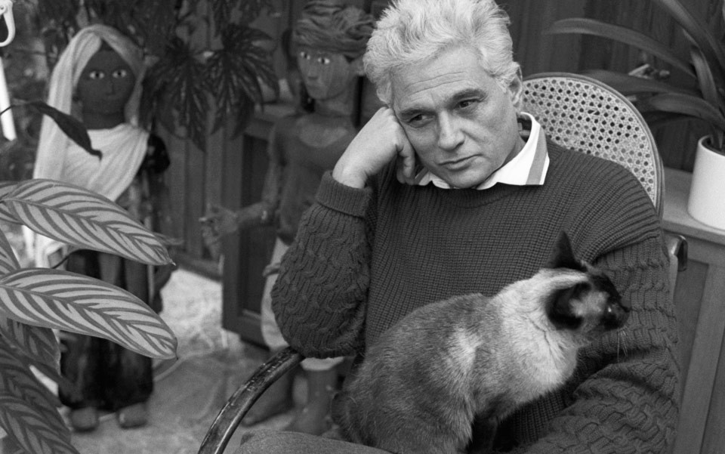
Το θεατρικό bestiarim
Στην «ύστερη» ντερριντιανή φιλοσοφία η έννοια του συμβάντος
(événement) συνυφαίνεται με το μεγαλύτερο τμήμα της
εννοιολογικής του σκευής και μάλιστα σε τέτοιον βαθμό ώστε πολλές
από τις κεντρικές του έννοιες να συλλαμβάνονται πρωτίστως ως
συμβάντα και να αντλούν το ιδιαίτερο νόημά τους από τη
συμβαντικότητα (événementialité) του συμβάντος.
Τέτοιες έννοιες είναι η δικαιοσύνη, η απόφαση, το δώρο, η φιλοξενία, η δημοκρατία,
η φιλία, η σκέψη, ο θάνατος ή η συγχώρηση ─ αλλά και άλλες έννοιες, μικρότερης
εμβέλειας γι’ αυτόν, όπως η γέννηση ή η επανάσταση. Αυτό σημαίνει ότι η σκέψη του
συμβάντος εμπλέκει αναπόφευκτα τη μελέτη του μεγαλύτερου τμήματος του ντερριντιανού
έργου. Εδώ θα σταθώ σε ορισμένες μείζονες πτυχές της συμβαντικότητας, οι οποίες
θα επιτρέψουν ενδεχομένως να προσεγγίσουμε τη θεατρική ζωικότητα από μια διαφορετική
σκοπιά.

Slide 3
Για τον Derrida το συμβάν, το γνήσιο συμβάν, δεν είναι αυτό που απλώς λαμβάνει χώρα σε έναν συγκεκριμένο χώρο και χρόνο, ένα περιστατικό που συμβαίνει μαζί ή παράλληλα με τα μικρογεγονότα της καθημερινής ζωής. Το γνήσιο συμβάν ενέχει πάντα ως συστατικό του μια κάποια αδυνατότητα. «Αυτή η εμπειρία του αδυνάτου καθορίζει τη συμβαντικότητα του συμβάντος. Αυτό που συμβαίνει (arrive), όπως το συμβάν, πρέπει να συμβαίνει μόνο εκεί που είναι αδύνατον. Αν είναι δυνατόν, αν είναι προβλέψιμο, τότε δεν συμβαίνει». Jacques Derrida: «Une certaine possibilité de dire de l’événement», στο Gad Soussana-Jacques Derrida-Alexis Nouss: Dire l’événement, est-ce possible?, L’Harmattan, Paris 2001, (σσ. 72-112), σ. 96.

Slide 4
Όμως αυτή η αδυνατότητα δεν μπορεί να είναι απόλυτη, καθώς έτσι το συμβάν θα ήταν απλώς αδύνατο και δεν θα μπορούσε καν να λάβει χώρα. Θα λέγαμε ότι είναι μια σχετική αδυνατότητα, καθώς μπορεί να αρθεί τη στιγμή που έρχεται το συμβάν και μόνο τότε. Για να μπορεί το αδύνατο να γίνει αντικείμενο μιας εμπειρίας, για να μπορεί να συστήσει μιαν εμπειρία, θα πρέπει να μπορεί να λάβει χώρα, άρα να αρθεί ακαριαία η αδυνατότητά του και, συνάμα, την ίδια ακριβώς στιγμή, να συσταθεί η σύστοιχη εμπειρία του, έτσι ώστε η εμπειρία και το περιεχόμενό της να αποτελούν τις δύο όψεις της ίδιας σελίδας. Αυτή η εμπειρία συνυφαίνεται με μια διπλή διακοπή. Την πρώτη επισημαίνει ο Derrida στο καθεστώς της δυνατότητας:

Slide 5
Το θεατρικό bestiarim
«…για να υπάρξει συμβάν, αυτό πρέπει να είναι δυνατόν,
αλλά επίσης να υπάρχει μια εξαιρετική διακοπή,
απολύτως μοναδική, στο καθεστώς της δυνατότητας·
πρέπει το συμβάν να μην είναι απλώς δυνατόν·
πρέπει να μην ανάγεται στη διασάφηση, στην
ανάπτυξη, στη μετάβαση στην πράξη ενός δυνατού.
[…] Το συμβάν δεν έχει καμία σχέση με την
ιστορία, εάν εννοούμε την ιστορία ως
τελεολογική διαδικασία. Οφείλει να διακόψει
τρόπον τινά αυτόν τον τύπο της ιστορίας.
Ακριβώς σύμφωνα με αυτές τις προκείμενες μπόρεσα να μιλήσω […]
για τη μεσσιανικότητα χωρίς μεσσιανισμό. Συνεπώς, το συμβάν
πρέπει να αναγγέλλεται επίσης ως αδύνατον ή να απειλείται η δυνατότητά του».
Jacques Derrida: Papier machine, Galilée, Paris 2001, σ. 309.

Slide 6
Πρόκειται για τη διακοπή της νοητής γραμμής που χαράσσει η πιθανότητα, η δυνατότητα, η ακολουθία της λογικής και της αιτίας. Μια διακοπή της συνέχειας, που θα μπορούσε να χαρακτηριστεί ως εγκοπή, ως τομή, ως απρόσμενο κενό. Θα μπορούσαμε εντούτοις να διακρίνουμε και μια δεύτερη διακοπή, αυτή τη φορά στο καθεστώς της αδυνατότητας; Μπορεί το αδύνατο να διακοπεί, να ανακοπεί έστω και στιγμιαία, απροειδοποίητα, αναίτια; Η διακοπή προϋποθέτει μια πρότερη συνέχεια, ώστε να μπορεί να είναι διακοπή-αυτής-της-συνέχειας. Έτσι, ενώ το καθεστώς της δυνατότητας θα μπορούσε να αποτελέσει ένα νοητό συνεχές (συνεχές δυνατοτήτων, κανόνων, προγραμματισμών κ.ο.κ.), το καθεστώς της αδυνατότητας, εάν υπάρχει κάτι τέτοιο, δεν θα μπορούσε να είναι διακόψιμο, καθώς δεν αποτελεί συνεχές. Εάν ήταν ένα συνεχές θα διέθετε αναγνωρίσιμα τμήματα, αλυσίδες σχέσεων, διανύσματα ή ακολουθίες που θα μετέτρεπαν την αδυνατότητα σε δυνατότητα. Μόνο με έναν αρνητικό τρόπο θα ήταν νοητή η έννοια «καθεστώς αδυνατότητας» και άρα η αναζητούμενη διακοπή στο καθεστώς αυτό: εάν δηλαδή συμπεριλάβουμε σε αυτό ό,τι αποκλείεται από το καθεστώς της δυνατότητας, εάν, με άλλα λόγια, αποδώσουμε στο «α-» του «α-δύνατου» τη ριζική εκκρεμότητα προς το συμβάν, το α-δύνατο συμβάν.

Slide 7
Το θεατρικό bestiarim
«Το α- του α-δυνάτου είναι αναμφίβολα ριζικό,
αδυσώπητο, αναντίρρητο.
Όμως δεν είναι απλώς αρνητικό ή διαλεκτικό,
εισάγει στο δυνατόν, είναι σήμερα ο κλητήρας του·
το κάνει να έρχεται… . […]
Διότι αυτό το α- υπερβαίνει τη γνώση, διέπει
την απεύθυνση στον άλλον, εγγράφει κάθε
θεώρημα στον χώρο και τον χρόνο μιας
μαρτυρίας («σου μιλώ, πίστεψέ με»)».
Jacques Derrida: «Comme si c’était possible, “within such limits”…», ό.π., σ. 308.

Slide 8
Στο «α-» του «α-δυνάτου», κατά συνέπεια, μπορεί να εντοπιστεί ένας δυσδιάκριτος και βραχύβιος πόρος διέλευσης από την αδιαχώρητη περιοχή της αδυνατότητας προς τη σκηνή του συμβάντος, ακριβέστερα, προς την εμπειρία μιας σκηνής του συμβάντος, την οποία, όπως θα δούμε, μας προσφέρει το θέατρο στις σημαδιακές στιγμές του. Η ντερριντιανή «εμπειρία του αδυνάτου» θα πρέπει να εκληφθεί, επομένως, ως μια ακαριαία εμπειρία-του-αδυνάτου, όσο ακαριαία είναι και η διάνοιξη του πόρου διέλευσης, δηλαδή μια εμπειρία που συγκροτείται από την εισβολή του ριζικά άλλου στον συνειδησιακό κόσμο σε ένα απειροελάχιστο κλάσμα του χρόνου και σε ένα δεύτερο χρονικό κλάσμα, το αδύνατο που μόλις βιώθηκε ως τέτοιο, μετατρέπεται σε δυνατό, χάνει την αδυνατότητά του. Η απώλεια αυτή μοιάζει να είναι το αναπόφευκτο αντίτιμο για την έλευση του συμβάντος ως αδυνάτου και μας αφήνει πλέον με την ανάμνηση του συμβάντος και τη γεύση της εκκάλυψης ή, αντιθέτως, της επιτέλεσης.

Slide 9
Το θεατρικό bestiarim
. «Όταν το αδύνατον γίνεται δυνατόν, το συμβάν
λαμβάνει χώρα (δυνατότητα του αδυνάτου).
Μάλιστα, εδώ ακριβώς βρίσκεται, αναμφισβήτητα,
η παράδοξη μορφή του συμβάντος: εάν ένα συμβάν
είναι μόνο δυνατόν, με την κλασική έννοια της λέξης,
εάν εγγράφεται στις συνθήκες δυνατότητας,
εάν μόνο επεξηγεί, εκκαλύπτει, αποκαλύπτει,
εκπληρώνει αυτό που ήταν ήδη δυνατόν, τότε
δεν είναι πια συμβάν. Για να λάβει χώρα
ένα συμβάν, για να είναι δυνατόν, πρέπει να είναι, ως συμβάν, ως επινόηση, η έλευση
του αδυνάτου. […] Είναι αυτή (η προφάνεια) που δεν θα πάψει να με οδηγεί μεταξύ του
δυνατού και του αδύνατου. Είναι αυτή που θα με ωθεί τόσο συχνά να μιλώ για συνθήκη
του αδυνάτου (condition d’impossibilité)».
Jacques Derrida: «Comme si c’était possible, “within such limits”…», ό.π., σ. 307.

Slide 10
Η συνθήκη του αδυνάτου, η δυνατότητα του αδυνάτου, κάνει το αδύνατο να συμβεί, καθιστά δυνατή την έλευση του συμβάντος, κάτι που αφαιρεί το απόλυτο από την αδυνατότητα: μόλις το συμβάν συμβεί, μόλις λάβει χώρα μέσα στον κόσμο της εμπειρίας μου, παύει να είναι αδύνατο, δηλαδή παύει να είναι συμβάν. Γίνεται κάτι στο οποίο μπορώ να αναφερθώ, να γνωρίσω και να κρίνω, δηλαδή ένα υπολογίσιμο εφ’ εξής συμβάν. Μια περίπτωση ενός κανόνα ή ενός νόμου.

Slide 11
Το θεατρικό bestiarim
«Ένα υπολογίσιμο συμβάν που εμπίπτει,
όπως μια περίπτωση, όπως το αντικείμενο κάποιας
γνώσης, στη γενικότητα ενός νόμου, ενός γνώμονα,
μιας καθοριστικής κρίσης ή μιας τεχνοεπιστήμης,
και επομένως μιας εξουσίας-γνώσης και μιας
γνώσης-εξουσίας, δεν αποτελεί […] ένα συμβάν».
Jacques Derrida: Voyous, Galilée, Paris 2003, σ. 203.

Slide 12
Εάν λοιπόν στην έννοια του συμβάντος εξυπακούεται η αδυνατότητά του, έτσι ώστε «να είναι δυνατόν μόνο εφ’ όσον έρχεται από το αδύνατον», στην έλευσή του, στην πραγματική έλευσή του σε μια ζωή, εξυπακούεται η μη απόλυτη αδυνατότητά του, κάτι που σημαίνει ότι η εμβέλεια του αδυνάτου δεν είναι απεριόριστη, ότι η αδυνατότητα δεν εκμηδενίζει τα πάντα, δεν εξαλείφει ολοσχερώς την εμπειρία του ελευσόμενου συμβάντος. Το συμβάν είναι κατά έναν θεμελιώδη τρόπο αδύνατο, απίθανο, απρόβλεπτο, απρογραμμάτιστο, απροϋπόθετο, άφατο και άρρητο, ανεπίκριτο και μη αποφασίσιμο (undécidable): όλα αυτά τα αρνητικά κατηγορήματά του εμμέσως προδίδουν την αδυναμία προσδιορισμού του, αλλά παράλληλα το προφυλάσσουν από την ανάλωσή του στην αναπαραγωγή του τετριμμένου. Θεμελιωδώς και όχι απόλυτα αδύνατο, το συμβάν διέπεται από την παραδοξότητα να έχει την αδυνατότητα ως όρο δυνατότητας και σύστασής του.

Slide 13
Θα πρέπει να σταθούμε με προσοχή σε αυτό το απειροελάχιστο κλάσμα του χρόνου που φιλοξενεί συνάμα την ακαριαία άρση της αδυνατότητας και την αιφνιδιαστική εμφάνιση του συμβάντος. Η «εμφάνιση» εδώ πρέπει να συλληφθεί με την πιο ουδέτερη και ασθενή σημασία του «φαίνομαι», διότι δεν πρόκειται ούτε για ανάδυση (το αναδυόμενο προϋπάρχει σε ένα βάθος και αναδύεται στον αφρό των πραγμάτων), ούτε για εκκάλυψη ή αποκάλυψη (το εκκαλυπτόμενο ή το αποκαλυπτόμενο εγκατοικεί μιαν εσωτερικότητα ή αντιστοίχως κρύβεται σε ένα εσωτερικό και εξέρχεται ένδοθεν), ούτε για εκδήλωση (το εκ-δηλούμενο προϋποθέτει πάντα το άδηλο, το κρυμμένο, το λάθρο που καθίσταται δήλον). Τι είναι λοιπόν αυτό το απειροελάχιστο κλάσμα του χρόνου κατά το οποίο συντελείται η άρση της αδυνατότητας και η εμφάνιση του συμβάντος;

Slide 14
Μπορούμε να συμφωνήσουμε ότι έχει έναν στιγμιαίο, ακαριαίο χαρακτήρα. Διαρκεί τόσο λίγο όσο να επέλθει το αδύνατο συμβάν, όσο δηλαδή να καταστεί δυνατότητα η αφετηριακή αδυνατότητα του συμβάντος και να βιωθεί ως συμβάν. Αυτή η κλασματική χρονικότητα είναι η συνθήκη της αδυνατότητας και συγκροτείται τόσο από την εισβολή του άλλου στον χώρο και τον χρόνο της υποκειμενικής και συλλογικής ζωής, όσο και από την (συναφή με την εισβολή αυτή) αδύναμη ισχύ (force faible) με την οποία υποδεχόμαστε την εισβολή αυτήν και εκτιθέμεθα ως ευάλωτοι. Η αδύναμη ισχύς παραπέμπει αναπόδραστα στη στιγμιαία παθητική στάση που τηρούμε όταν η έλευση του άλλου μας συλλαμβάνει τρωτούς και ανυπεράσπιστους: «Αυτή η τρωτή ισχύς, αυτή η ισχύς χωρίς εξουσία εκθέτει απροϋπόθετα σε (αυτό) αυτόν που έρχεται και που έρχεται να την προσβάλει». Jacques Derrida: Voyous, ό.π., σ. 13.

Slide 15
Το συμβάν της φιλοξενίας

Slide 16
Αυτό ή αυτός που έρχεται στην κλασματική χρονικότητα, όπου το αδύνατο γίνεται δυνατό, είναι συνάμα και η αφετηρία της φιλοξενίας, της άνευ όρων φιλοξενίας, ήτοι της φιλοξενίας του συμβάντος ή ενός συμβάντος φιλοξενίας. Με την τρωτή ισχύ του οικοδεσπότη υποδέχομαι την άφιξη του ξένου, την άφιξη του συμβάντος, την άφιξη του αδύνατου. Το χτύπημα στην πόρτα μου είναι ο ήχος του κλασματικού χρόνου και η άφιξη του ξένου αποδεικνύει τη μη απόλυτη αδυνατότητα του συμβάντος. Η φιλοξενία ως συμβάν συνυφαίνει την έλευση του ξένου, του απρόβλεπτου, με την εξίσου απρόβλεπτη, αν-υπολόγιστη, απροσχεδίαστη υποδοχή του στον οίκο μου.

Slide 17
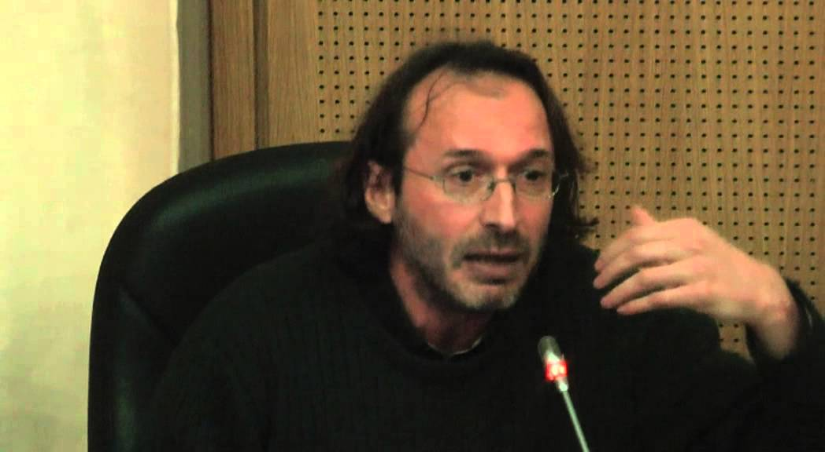
Το θεατρικό bestiarim
«Ως αδύνατο, το συμβάν φιλοξενίας δεν μπορεί να προβλεφθεί, να προγραμματιστεί ή να προσχεδιαστεί. Αλλά ούτε μπορεί να αναγγελθεί, να εμφανιστεί ή να περιγραφεί ως τέτοιο. Το συμβάν είναι πάντοτε ενικό, μοναδικό, δεν αποτελεί παρά μια εξαίρεση, με αποτέλεσμα να παραμένει επέκεινα κάθε δυνατότητας υπολογισμού, δηλαδή να μην εμπίπτει στη γενικότητα μιας γνώσης, μιας ανάλυσης ή μιας κρίσης».
Γεράσιμος Κακολύρης: Η ηθική της φιλοξενίας. Ο Ζακ Ντερριντά για την απροϋπόθετη και την υπό όρους φιλοξενία, Πλέθρον, Αθήνα 2017, σελ. 17

Slide 18
Ο ξένος δεν είναι καλεσμένος, είναι μάλλον επισκέπτης, δεν είναι καν δικός μου ξένος, δεν διαβαίνει ένα προϋπάρχον κατώφλι. Είναι ο «κατ’ εξοχήν αφικνούμενος» (l’ arrivant par excellence), που αναιρεί τα όρια του οίκου και με συλλαμβάνει εξ απήνης, είναι μια ελάχιστη ενσάρκωση του συμβάντος ως τέτοιου. Όπως το πραγματικό συμβάν δεν μπορεί να εννοηθεί στο βάθος ενός ορίζοντα (από τον οποίο προέρχεται ή αποσπάται), έτσι και ο ξένος-συμβάν και η φιλοξενία-συμβάν δεν μπορούν να εννοηθούν σε συνάρτηση με μια εμπειρική αφετηρία ή μια χώρα προέλευσης. Και στις δύο περιπτώσεις, «η απουσία του ορίζοντα είναι η συνθήκη του συμβάντος». Jacques Derrida: Sur parole. Instantanés philosophiques, Éditions de l’Aube, Paris 1999, σ. 122 .

Slide 19
Όπως η άνευ όρων φιλοξενία προϋποθέτει την υποδοχή, όχι μόνο του επώνυμου ξένου, αλλά και του απόλυτου άλλου, έτσι και το συμβάν συνυφαίνεται με την έλευση του απολύτως αγνώστου, με την άφιξη αυτού που τίθεται έξω από τις κανονικότητες, τις προβλέψεις και τους σχεδιασμούς.
Όπως το συμβάν δεν μπορεί να προσδιοριστεί, να προληφθεί ή να ταυτοποιηθεί παρά μόνο εάν εκπέσει και αλλοιωθεί, έτσι και η απροϋπόθετη φιλοξενία είναι μια κατάφαση του ερχόμενου «πριν από οιονδήποτε προσδιορισμό, πριν από οιανδήποτε πρόληψη, πριν από οιανδήποτε ταυτοποίηση».
Όπως η εισβολή του συμβάντος επιφέρει την ασυνέχεια στην τάξη των γεγονότων και την αταξία στην οργάνωσή τους, έτσι και η άφιξη του ξένου έχει τη δύναμη να αναταράσσει την κατεστημένη συνθήκη, να διαπερνά τα σύνορα, «να διασείει ή να μεταθέτει τα όρια» και να αποδιαρθρώνει την τάξη του οίκου, της κοινότητας και της χώρας. Ακόμα και στις κοινότυπες χρήσεις της φιλοξενίας, εκεί δηλαδή που αποσύρεται ή φαλκιδεύεται ο συμβαντικός χαρακτήρας της, «επανέρχεται στη σκηνή το ίδιο το πράγμα που αποσύρεται», αναδύεται η ουτοπική λογική της που είναι ξένη σε κάθε κώδικα, σε κάθε προγραμματισμένη συμπεριφορά.

Slide 20
Τέλος, όπως το συμβάν αναγκαιοί τη διάνοιξη ενός πόρου διέλευσης από την απεριχώρητη αδυνατότητα στο καθεστώς του δυνατού, όπως δηλαδή υπάρχει μια καταστατική άλυτη αντινομία στη βίωση του συμβάντος, έτσι και στη φιλοξενία υπάρχει μια αντίστοιχη άλυτη αντινομία, που θέλει τον νόμο της φιλοξενίας να προϋποθέτει και συνάμα να αντιμάχεται τους νόμους της φιλοξενίας, τον καθολικά ενικό και απροϋπόθετο νόμο της απεριόριστης φιλοξενίας να αναφέρεται και ταυτόχρονα να αντιβαίνει στους πληθυντικούς νόμους της υπό όρους φιλοξενίας που την επιμερίζουν και τη διανέμουν κατά συνθήκη και υπό προϋποθέσεις.

Slide 21
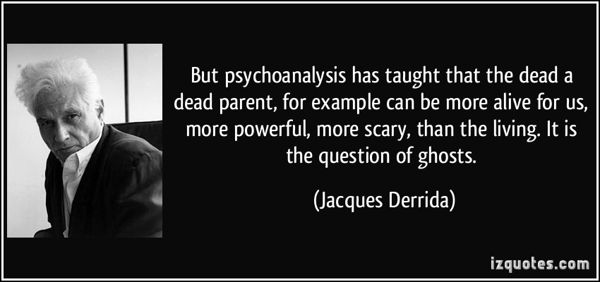
Το θεατρικό bestiarim
Γιατί αυτή η αντινομία είναι καταστατική, τόσο για τον νόμο όσο και για
τους νόμους;
Διότι «ο νόμος (της φιλοξενίας) είναι πάνω από τους νόμους. Συνεπώς είναι παράνομος, παραβατικός, εκτός του νόμου, σαν ένας άνομος νόμος […]. Ωστόσο, […] χρειάζεται τους νόμους, τους απαιτεί. […] Αυτός ο νόμος θα κινδύνευε να είναι αφηρημένος, ουτοπικός, απατηλός, συνεπώς να αντιστραφεί στο αντίθετό του. […] Και αντιστρόφως, οι υπό προϋπόθεση νόμοι θα έπαυαν να είναι νόμοι της φιλοξενίας, αν ο νόμος της απροϋπόθετης φιλοξενίας δεν τους καθοδηγούσε […]. Συνεπώς αυτά τα δύο καθεστώτα νόμου, του νόμου και των νόμων, είναι συνάμα αντιφατικά, αντινομικά και αδιαχώριστα».
Jacques Derrida: Sur parole. Instantanés philosophiques, Éditions de l’Aube, Paris 1999, σ. , σσ. 99-101.

Slide 22
Ο Νόμος (η δικαιοσύνη) απαιτεί τους νόμους (το δίκαιο), όπως το συμβάν απαιτεί τα γεγονότα, όπως το τυχαίο απαιτεί κάποια συγκεκριμένα νοήματα με τα οποία συνυφαίνεται, όπως γράφει ο Merleau-Ponty, όπως το άσκεπτο τη σκέψη, το άρρητο τη γλώσσα, αλλά και όπως το αδύνατο (με την έννοια του ανεγγύητου, του ανέφικτου) την πολιτική θέσμιση. Για μια διάκριση συμβάντων και γεγονότων στη θεατρική δράση. Γιώργος Π. Πεφάνης: «Σκηνές και συμβάντα. Η συμβαντολογία του θεατρικού μεταμοντερνισμού», στο βιβλίο του Περιπέτειες της αναπαράστασης. Σκηνές της θεωρίας ΙΙ, Παπαζήσης, Αθήνα 2013, σσ. 219-272. Maurice Merleau-Ponty: Εγκώμιο της φιλοσοφίας και άλλα δοκίμια, Εκκρεμές, Αθήνα 2005, σ. 52.

Slide 23
Το συμβάν της δημοκρατίας

Slide 24
Το θεατρικό bestiarim
Υπό το τελευταίο αυτό πρίσμα, η διάνοιξη στο συμβάν, στην έλευση του
Άλλου, ισοδυναμεί με την εμπειρία του αδύνατου σε πολιτική βάση.
«Η μόνη και αληθινή πρόκληση του σκέπτεσθαι. Ό,τι μας κάνει να σκεπτόμαστε δεν είναι αυτό που μπορούμε να κάνουμε, αλλά η αφορμή αυτού που δεν μπορούμε να κάνουμε. Και μια δημοκρατία στην οποία σκεπτόμαστε ότι όλα είναι δυνατά, ότι η δημοκρατία υπάρχει κ.ο.κ., είναι ήδη περαιωμένη. Η δημοκρατία, για μένα, εάν μπορώ να διακινδυνεύσω έναν αφορισμό, είναι η πολιτική εμπειρία του αδύνατου, η πολιτική εμπειρία της διάνοιξης στο άλλο ως δυνατότητα του αδύνατου. Το συμβάν δεν συμβαίνει παρά υπό το είδος του αδύνατου. Όταν ένα συμβάν κρίνεται ως δυνατό, όταν κάτι θεωρείται δυνατό, κάτι που έχουμε ήδη εξουσιάσει, προβλέψει ή κατανοήσει, υποβαθμίζουμε τη συμβαντικότητα του συμβάντος».
Jacques Derrida: Politique et amitié. Entretiens avec Michael Springer sur Marx et Althusser, Galilée, Paris 2011, σσ. 116-117.

Slide 25
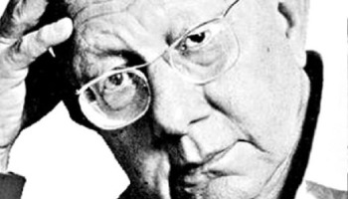
Το θεατρικό bestiarim
Οι σκέψεις αυτές του Derrida περί δημοκρατίας θυμίζουν εύλογα
εκείνες του Καστοριάδη περί της αυτοθεσμιζόμενης κοινωνίας, της
ανοιχτότητας της πολιτικής πράξης, του κοινωνικού και ριζικού
φαντασιακού και της ανθρώπινης δημιουργίας.
Οι θέσεις των δύο
φιλοσόφων ως προς τη δυναμική της ανθρώπινης πράξης, την
ιστορικότητα και τη δημοκρατία είναι σε πολλά σημεία όμορες και
θα πρέπει να μελετηθούν συστηματικά, αλλά θα πρέπει τουλάχιστον
να σημειωθεί εδώ εν παρόδω το εξής: η αναγνώριση της
πρωταρχικής και ουσιώδους απροσδιοριστίας του είναι και η
κατάφαση της συνεχούς διαύγασης του κόσμου και του εαυτού μου
μέσα σε αυτόν που προτάσσει ο Καστοριάδης, όπως και η σαφής
θέση του ότι η δημοκρατία «είναι το μόνο καθεστώς που
διακινδυνεύει, που αντιμετωπίζει ανοιχτά τη δυνατότητα
αυτοκαταστροφής του» και αρνείται ρητά κάθε είδος εγγύησης είναι θέσεις που εγγράφονται ως όροι
αυτού που ο Derrida ονομάζει «ελευσόμενη δημοκρατία» (démocratie à venir) και την εντάσσει
στο φάσμα του ριζικού συμβάντος.
Κορνήλιος Καστοριάδης: Ακυβέρνητη κοινωνία. Συνεντεύξεις και συζητήσεις 1974-1997,
Ευρασία, Αθήνα 2010.
Κορνήλιος Καστοριάδης: Χώροι του ανθρώπου, Ύψιλον, Αθήνα 1995.

Slide 26
Το θεατρικό bestiarim
«Αυτό που είναι σημαντικό στην ελευσόμενη δημοκρατία», γράφει, «δεν
είναι η “δημοκρατία”, είναι το “ελευσόμενη”. Τουτέστιν, μια σκέψη του
συμβάντος, αυτού που έρχεται, είναι ο ανοιχτός χώρος για να υπάρχει
συμβάν, για να υπάρχει ελευσόμενο και η έλευση να είναι η έλευση του
άλλου. Δεν υπάρχει έλευση ούτε συμβάν που να μην
εμπλέκει την έλευση του ετερογενούς, την έλευση
του άλλου. “Ελευσόμενο” δεν σημαίνει “μέλλον”,
το παροντικό μέλλον, που θα ήταν παρόν και
παραστάσιμο (présent et présentable)
την επαύριον. Σημαίνει τον ανοιχτό τόπο για
την έλευση του άλλου ή των άλλων.
Τα μη δημοκρατικά συστήματα είναι πρωτίστως συστήματα που κλείνουν, που κλείνονται στον
εαυτό τους εν όψει αυτής της έλευσης του άλλου, είναι συστήματα ομογενοποίησης και
ολοσχερούς υπολογισιμότητας».
Jacques Derrida: Politique et amitié, ό.π., σσ. 90-91.

Slide 27
Η εμπειρία του ίσως

Slide 28
Σε όλες τις παραπάνω σκέψεις η έννοια του συμβάντος συνυφαίνεται με το άλλο ή τον άλλον: το ανεγγύητο, το άσκεπτο, το ελευσόμενο, το ξένο. Το ερώτημα που τίθεται είναι εάν το ζώο, το μη ανθρώπινο ζώο, μπορεί να είναι ο άλλος που φέρει το συμβάν. Με άλλα λόγια: είναι διανοητό το ζώο-συμβάν; Το ερώτημα μοιάζει πιο βατό στην περίπτωση του συμβάντος ως φιλοξενίας, καθώς η φιλοξενία σημαίνει τη διέλευση των συνόρων, άρα καλεί να αφήσουμε το άλλο του ανθρώπου που είναι το ζώο να διέλθει τα παραδοσιακά σύνορα που έχουν τεθεί μεταξύ των δύο. Αλλά γίνεται δυσχερέστερο όταν η διέλευση αυτή δεν είναι μόνο χωρική, με την έννοια ότι αφήνω ένα ζώο να διαβεί το κατώφλι του σπιτιού μου και να εγκατασταθεί σε αυτό, αλλά και ειδολογική, αφού το αφήνω ή το καλώ να διέλθει τα ανθρώπινα σύνορα των ειδών, χωρίς να ζητώ ταυτόχρονα να αποδείξω ότι το ζώο είναι «σαν τον άνθρωπο», να αφομοιώσω δηλαδή την ετερότητά του στο ανθρώπινο στοιχείο.

Slide 29
Το θεατρικό bestiarim
Μπορεί, επομένως, το μη ανθρώπινο ζώο να διέλθει το οντολογικό όριο μεταξύ των ειδών
και να εμφανιστεί ως συμβάν, όχι απλώς στην ανθρώπινη ζωή, αλλά της ανθρώπινης ζωής;
Μπορεί να επέλθει ως μια εμπειρία του δυνατού ως αδυνάτου; Είναι δυνατή αυτή η
εμπειρία του ίσως που θα έθετε το ζώο-συμβάν σε μια ιδιάζουσα
σχέση με την ανθρώπινη συνείδηση;
«… αυτή η εμπειρία του “ίσως” θα ήταν συνάμα η εμπειρία του δυνατού και του αδυνάτου, του δυνατού ως αδυνάτου. Αν συμβαίνει μόνο αυτό που είναι δυνατόν, συνεπώς δυνάμενο να προκαταληφθεί και αναμενόμενο, τότε αυτό δεν κάνει ένα συμβάν. Το συμβάν είναι δυνατόν μόνο εφ’ όσον έρχεται από το αδύνατον. Συμβαίνει ως η έλευση του αδυνάτου, εκεί όπου ένα “ίσως” μας στερεί όλη την ασφάλεια και αφήνει το μέλλον στο μέλλον. Αυτό το “ίσως” συνδέεται απαραίτητα με ένα “ναι”: ναι, ναι σε (αυτό που) όποιον έρχεται».
Jacques Derrida: «Comme si c’était possible, “within such limits”…», ό.π., σ. 285.

Slide 30
Το θεατρικό bestiarim
Η εμπειρία του ίσως μοιάζει να αντλεί από το μέλλον την ελάχιστη δυνατή κατάφαση για
το παρόν, χωρίς να του προσφέρει όμως καμία ασφάλεια και καμία βεβαιότητα.
«Τι θα ήταν ένα μέλλον εάν η απόφαση είναι προγραμματίσιμη, εάν η τυχαιότητα, εάν η αβεβαιότητα, εάν η ασταθής βεβαιότητα, η επισφάλεια του «ίσως» δεν μετεωριζόταν από τη διάνοιξη εκείνου που έρχεται, κατ’ ευθείαν από το συμβάν, στο συμβάν και με ανοικτή καρδιά;»
Jacques Derrida: Politiques de l’amitié suivi de L’oreille de Heidegger, Galillée, Paris 1994, σσ. 46-47.

Slide 31
Το θεατρικό bestiarim
Η εμπειρία του ίσως είναι η εμπειρία του αβέβαιου στη βάση ενός ίχνους του μέλλοντος.
Το μέλλον δεν ανήκει στο παρόν παρά ως ένα ίχνος του αβέβαιου και του επισφαλούς.
Αυτό το ίσως μας λέει: «ίσως υπάρξει κάποτε αστραπιαία μια κλασματική χρονικότητα,
οπότε και θα επέλθει το συμβάν. Αλλά αυτό είναι αβέβαιο».
«Δεν υπάρχει μέλλον ούτε σχέση προς την έλευση του συμβάντος χωρίς την εμπειρία του “ίσως”. […] Το συμβάν υπάγεται σε ένα «ίσως» το οποίο συνάδει όχι με το δυνατόν, αλλά με το αδύνατον».
Jacques Derrida: Το πανεπιστήμιο άνευ όρων, Εκκρεμές, Αθήνα 2004, σ. 82.

Slide 32
Ίσως, οι σκηνές του ζώου-συμβάν

Slide 33
Το θεατρικό bestiarim
Στην επισφάλεια και την αβεβαιότητα του ίσως ίσως μπορεί να επέλθει το ζώο-συμβάν.
«… η σκέψη του «ίσως» δεσμεύει ίσως τη μόνη δυνατή σκέψη περί του συμβάντος. […] για να ανοιχτεί στην έλευση εκείνου που έρχεται, δηλαδή απαραίτητα υπό το καθεστώς ενός δυνατού (possible) του οποίου η δυνατοποίηση (possibilisation) πρέπει να κερδίσει το αδύνατον».
Jacques Derrida: Politiques de l’amitié suivi de L’oreille de Heidegger, ό.π., σ. 46.

Slide 34
Θα πρέπει, επομένως, να σκεφτούμε μια συνθήκη επισφάλειας και αβεβαιότητας, μια συνθήκη του ίσως για το ζώο-συμβάν. H θεατρική performance θα μπορούσε να μας προσφέρει τη συνθήκη αυτή. Με την επιχειρούμενη υποβάθμιση (αν όχι την εξάλειψη) του κειμενικού καμβά ως προσχεδίου δράσης και χαρακτηρολογίας, με τον αυξημένο βαθμό τυχαιότητας, απροσδιοριστίας και ελευθερίας επιλογών, με τη μεθοδική απαξίωση κάθε λόγου αυθεντίας, κάθε δεδομένου νοήματος και κάθε προερμηνείας, τέλος, με τον προβαλλόμενο ενικό, παροντικό και ενθαδικό χαρακτήρα της, η performance αφήνει ανοικτό τον δρόμο στον άλλο και στο άλλο, στο απρόβλεπτο και στο ανεγγύητο που είναι το ζώο-συμβάν, δεδομένου ότι το ζώο ποτέ δεν μπορεί εντελώς να ελεγχθεί ή να προβλεφθεί η συμπεριφορά του από τον θεατρικό μηχανισμό. Marvin Carlson: Shattering Hamlet’s Mirror. Theatre and Reality, University of Michigan Press, Ann Arbor 2016, σ. 96.

Slide 35
Τρία ενδεικτικά παραδείγματα θα μπορούσαν να προσανατολίσουν καλύτερα τη σκέψη μας, ένα παλαιότερο και δύο πιο σύγχρονα. Πρόκειται για τις παραστάσεις I like America and America likes me του Joseph Beuys το 1974 στη Νέα Υόρκη, Dragon Heads της Marina Abramovitch την περίοδο 1990-1994 σε διαφορετικές σκηνές και την Divina Commedia ─ Inferno του Romeo Castellucci στο Φεστιβάλ της Αβινιόν to 2008 και στο Φεστιβάλ Αθηνών και Επιδαύρου, Πειραιώς 260, το 2009.

Slide 36
Α. Οι γερμανικοί ποιμενικοί στην Κόλαση του Romeo Castellucci

Slide 37
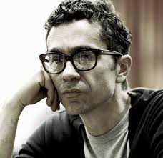
Μ
Η παρουσία των ζώων στις σκηνές
του Romeo Castellucci είναι
συχνή και πάντα νοηματοδοτημένη
με συμβολικά φορτία, έτσι
ώστε ο έμπειρος θεατής να
μην εκπλήσσεται πλέον τόσο
από την παρουσία αυτήν
καθ’ εαυτήν (όπως συνέβαινε
πιθανώς στις πρώτες
παραγωγές του),
η οποία έχει τη δύναμη
να απορρυθμίζει άμα τη
εμφανίσει τη σκηνική τάξη,
όσο και από το νόημα
(ή καλύτερα από τα
νοήματα) που αυτή
μπορεί να προσλάβει
κατά τη διάρκεια της παράστασης.

Slide 38
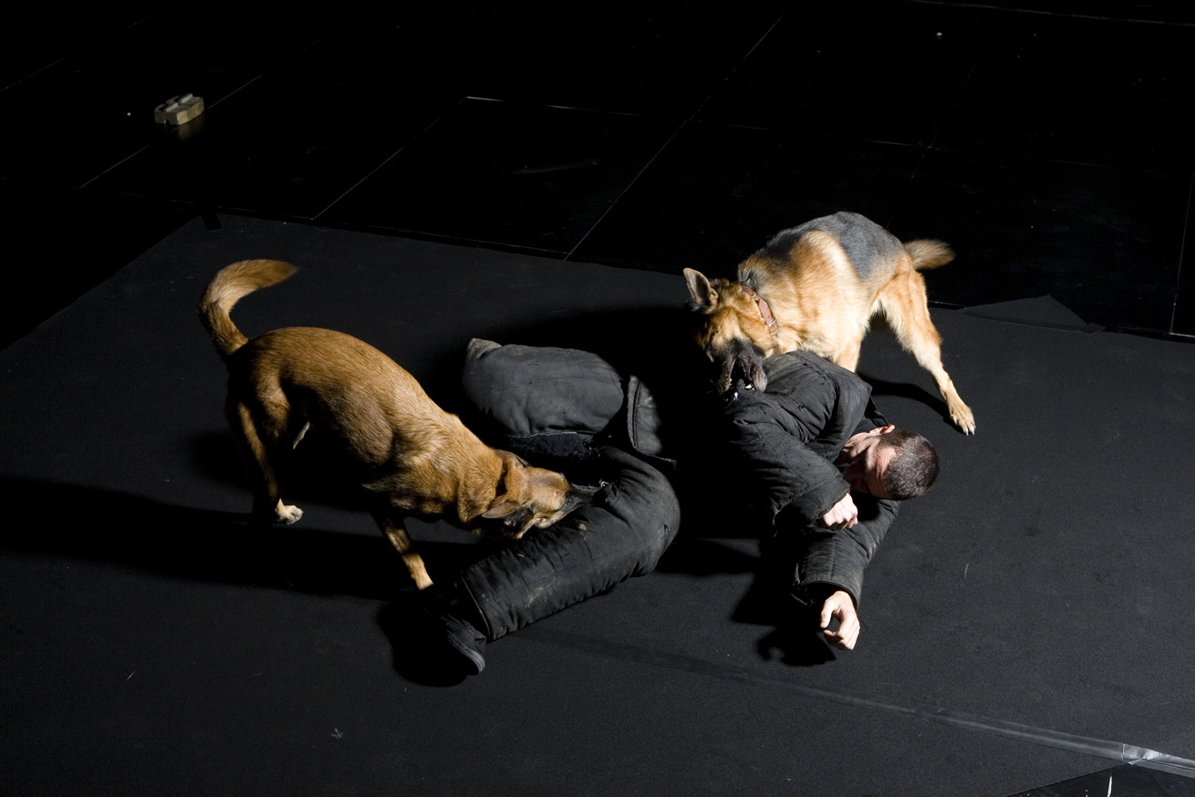
Το θεατρικό bestiarim
Εντούτοις, στην παράσταση της Κολάσεως, ακόμα και αν την βλέπαμε σήμερα για πολλοστή φορά,
θα ίσχυε το αντίστροφο: μια συμβολική σημασία αναδύεται πρώτα στη σκηνή, ενώ η έκπληξη
προκαλείται από τον φόβο που βιώνουν οι θεατές από την πρώτη κιόλας σκηνή.
O Castellucci συστήνεται στο κοινό, είναι ο Romeo Castellucci, ο γνωστός σκηνο-θέτης,
ο καλλιτέχνης που «έθεσε» αυτήν τη σκηνή, ένα πραγματικό πρόσωπο που τίθεται εξαρχής
(ο ίδιος αλλά και όλη η παράσταση) μακριά από το «ασφαλές» πλαίσιο της μυθοπλασίας.
Το ελάχιστο κείμενο της μυθοπλασίας περιορίζεται
στον τίτλο της παράστασης,
η Κόλαση της Θείας
Κωμωδίας του Dante.
Αυτό το ελάχιστο
κείμενο είναι μόνο η
εισαγωγή μας στην παράσταση
με τα τρία λυκόσκυλα
να μας οδηγούν στην είσοδο
της Κολάσεως, στη μορφή του τρικέφαλου Κέρβερου
ή στις τρεις τερατώδεις μορφές της δαντικής μυθοπλασίας,
ήτοι στην lonza (λεοπάρδαλη-λαγνεία),
στο leone (λιοντάρι-υπεροψία) και στη lupa (λύκαινα-φιλαργυρία).
Δημήτρης Τσατσούλης : Διάλογος εικόνων. Φωτογραφία και σουρρεαλιστική αισθητική στη σκηνική γραφή
της Socìetas Raffaello Sanzio, Παπαζήσης, Αθήνα 2012, σ. 109, σημ. 197.

Slide 39
Το θεατρικό bestiarim
Πέρα όμως από τις δαντικές αναγωγές, υπάρχουν οι ανεξάντλητες εκείνες πηγές που συνδέουν τη
ζωικότητα με την τρέλα στην Αρχαιότητα, κυρίως δε στον ευρωπαϊκό Μεσαίωνα, αλλά και στην
Αναγέννηση, στο μέτρο που η τρέλα θεωρείται ως ένα είδος ζωώδους ελευθερίας, ως μία
μεταμορφωτική δύναμη που ανοίγει το δρόμο στον κόσμο της κολάσεως. Από τις λεγεώνες των
ζώων στις ηθικοδιδακτικές διηγήσεις των μεσαιωνικών bestiaires έως την απελευθερωμένη κτηνώδη
δύναμη και την εφιαλτική φαντασία των υβριδικών ζωόμορφων τεράτων, το ζωώδες συναρπάζει την
ανθρώπινη σκέψη με την αταξία και την παραφορά του, αλλά
παράλληλα, όπως σημειώνει ο Foucault, «ξεσκεπάζει
το ζοφερό μένος,
την άγονη τρέλα
που βρίσκεται
στην καρδιά των
ανθρώπων».
Michel Foucault: Ιστορία της τρέλας στην κλασική εποχή, Καλέντης, Αθήνα 2007, σ. 37.

Slide 40
Το θεατρικό bestiarim
Το ελάχιστο κείμενο συμπληρώνεται επιπλέον και από μια ειρωνική αντιστροφή, που επισημαίνει
σε μιαν άλλη συνάφεια ο Michael Peterson: ενώ η εξημέρωση των ζώων (εδώ των λυκόσκυλων)
είναι μια κοινότοπη απόδειξη ότι ο ανθρώπινος πολιτισμός υποτάσσει τη φύση, η εκπαίδευσή τους
ώστε να εμφανίζονται (ή να είναι) βίαια και να επιτίθενται στους ανθρώπους (εν είδει μιας
πρόσκαιρης επιστροφής στην πρότερη φύση τους) δεν είναι παρά η ειρωνική επιβεβαίωση αυτής της
υποταγής. Παράλληλα όμως με την ειρωνική επιβεβαίωση της υποταγής και μέσω αυτής,
επιχειρείται και η εξίσου ειρωνική αντιστροφή της.
Η υποταγή του «φυσικού» στο πολιτισμικό είναι αυτό
που θα
ονομάζαμε «μηχανή»,
η οποία περιλαμβάνει
όλο το εύρος της
τεχνοεπιστήμης και
στη συγκεκριμένη
σκηνή εκπροσωπείται
από τους μηχανισμούς
και τα εργαλεία εκπαίδευσης
των ζώων σε μια προσπάθεια μετατροπής τους σε μηχανές.
Για τον Castellucci υπάρχει μια
ιδιάζουσα σύνδεση της μηχανής, του ζώου και του ηθοποιού.
Michael Peterson: «The Animal Apparatus: From a Theory of Animal Acting to an Ethics of Animal
Acts», The Drama Review 51:1, 2007, σσ. 33-48.

Slide 41
Μ
Σε αντίθεση με το ζώο, η μηχανή
είναι μη ανθρώπινη επειδή είναι
καθαρή λειτουργία χωρίς
εμπειρία. Ο ηθοποιός
παρεμπίπτει ακριβώς
μεταξύ των δύο πεδίων,
μεταξύ της μηχανής και του
ζώου, είναι συνάμα και τα
δύο, καθαρή λειτουργία
και καθαρό εκτεθειμένο
σώμα, καθαρό είναι.
Romeo Castellucci:
«The Universal.
The Simplest Place
Possible», συνέντευξη
στις Valentina
Valentini και
Bonnie Marranca, PAJ 77, 2004,
σσ. 16-25.

Slide 42
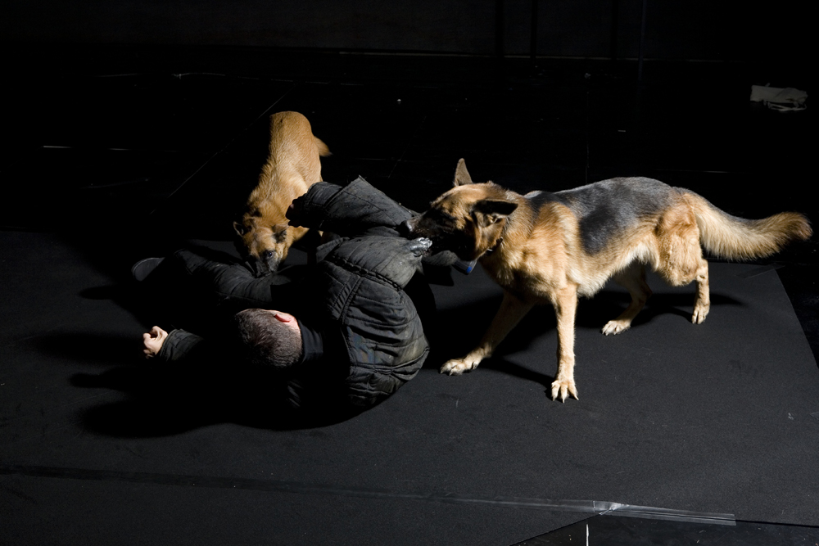
Το θεατρικό bestiarim
Ανεξάρτητα από το αν μπορούμε να μιλάμε για «καθαρή» σωματικότητα , η ειρωνική αντιστροφή
σε αυτήν τη σκηνή επισημαίνει το γεγονός ότι άνθρωπος κατασκευάζει και κατέχει τις μηχανές για
να κυριαρχήσει στον φυσικό κόσμο των ζώων, στον οποίο επίσης συμμετέχει ως έμβιο ον.
Το εγχείρημά του όμως καταλήγει σε αντίθετα αποτελέσματα, αφού μετατρέπεται ο ίδιος σε ζώο,
χάνοντας όλη τη δύναμη και την επικυριαρχία που του προσέφερε η τεχνοεπιστήμη και, βεβαίως
μένει σιωπηλός, αφού χάνει και τη γλώσσα του, αυτήν που του επέτρεψε στην αρχή να
αυτοσυστηθεί στο κοινό, την γλώσσα που του προσέφερε μια ταυτότητα.
Σε αντίθεση με την παράσταση
της Avignon, όπου οι
εκπαιδευτές κρατούν επτά
γερμανικούς ποιμενικούς
και αποδεσμεύουν μόνο
τους τρεις,
στην παράσταση
της Αθήνας
εισέρχονται εξαρχής
στη σκηνή τρεις.
Και στις δύο εκδοχές, οι τρεις σκύλοι επιτίθενται στον Castellucci, ο οποίος έχει φορέσει ήδη επί
σκηνής μια ειδική στολή εκπαιδευτών, κατασκευασμένη για να αντέχει τα ισχυρά δαγκώματα των
συγκεκριμένων σκύλων. Ο άνθρωπος δέχεται διαδοχικά τις επιθέσεις των ζώων.

Slide 43
Το θεατρικό bestiarim
Ο πρώτος σκύλος τον ρίχνει κάτω με την ορμή του, δαγκώνοντας παθιασμένα το δεξί του χέρι. Το
ανθρώπινο σώμα κυλιέται στο έδαφος, αντιστεκόμενο στις βίαιες κινήσεις του ζώου με αντίστοιχες
κινήσεις. Σε λίγο αποδεσμεύεται και ο δεύτερος σκύλος, που επιτίθεται ακόμα πιο βίαια, αυτή τη
φορά στο πόδι του Castellucci. Το ανθρώπινο σώμα αρχίζει να εγκλωβίζεται, αλλά αντιστέκεται
ακόμα. Οι κλυδωνισμοί του είναι ακόμα πιο έντονοι, οι κίνδυνοι να τραυματιστούν οι καρποί (που
δεν καλύπτονται από τη στολή) ή το κεφάλι, ακόμα πιο μεγάλοι. Δεν αργεί να απελευθερωθεί
και ο τρίτος σκύλος, που αδημονεί να επιτεθεί και αυτός στο άλλο χέρι. Το σώμα του
Castellucci βρίσκεται τώρα
πλήρως εκτεθειμένο στα
σαγόνια των αγριεμένων
ποιμενικών, ανήμπορο όχι
μόνο να σηκωθεί,
να ανακτήσει την όρθια,
ανθρώπινη, στάση του,
αλλά και να κινηθεί
αμυντικά,
ριγμένο καθώς είναι
ως ανυπεράσπιστο θήραμα.
Ο καθένας στο σημείο που έχει επιτεθεί και με αυξανόμενο μένος, οι τρεις σκύλοι προσπαθούν να
σκίσουν με τα δόντια τους τη στολή και να δαγκώσουν τη σάρκα.

Slide 44
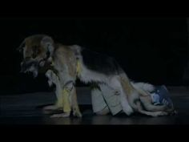
Το θεατρικό bestiarim
Τα αγριεμένα γρυλίσματα καταλαμβάνουν όλο το θέατρο, ενώ ο άνθρωπος παραμένει
σιωπηλός. Η άνιση μάχη διαρκεί ένα με δύο λεπτά, όταν ξαφνικά ακούγεται το σφύριγμα
των εκπαιδευτών. Οι τρεις μεγαλόσωμοι σκύλοι αυτόματα υπακούουν, σταματούν την
επίθεση και ήρεμοι πλέον επιστρέφουν πειθήνια στους εκπαιδευτές τους. Ο Castellucci
ανασηκώνεται «στα τέσσερα», διατηρώντας έτσι μια ζωική στάση στο σώμα του, και του
φορούν το δέρμα ενός σκύλου ή λύκου, έτσι ώστε να
καταλαμβάνει όλη τη ράχη και το κεφάλι του.

Slide 45
Το θεατρικό bestiarim
Φαίνεται ότι η μάχη με τα ζώα δεν ήταν απλώς μια μάχη επιβίωσης του ανθρώπινου
έναντι του ζωικού, αλλά μάλλον μια μάχη μεταμόρφωσης, μια τελετουργική ενέργεια
μετουσίωσης του ανθρώπου σε ζώο, από αυτές που μας παρέχουν αφειδώς τα μαγικά
παραμύθια και τα παραμυθοδράματα λ.χ. του Carlo Gozzi, που προβάλλουν την
αμφίσημη οντότητα του μη ανθρώπινου ζώου και την αμφιρρεπή σχέση του με τον
άνθρωπο. Αλλά εδώ πρόκειται για επώδυνη, εφιαλτική και
επικίνδυνη τελετουργία του ζωομορφισμού, μια
συμβολική «απο-κτήνωση» του ανθρώπου, που
καταλήγει σε μια από τις συγκλονιστικές εικόνες
(του τετράποδου ανθρώπου)
της Socìetas Raffaello Sanzio μεταξύ ζωγραφικού πίνακα και
σκηνής του σώματος, «εικόνες που κρατούν άθικτο το μυστικό τους».

Slide 46
Πέρα από το γεγονός ότι η ζωική παρουσία μπορεί να ερμηνευτεί
ποικιλοτρόπως, αναλόγως προς την ιδιοσυστασία της παράστασης και την
«εγκυκλοπαίδεια» ενός εκάστου των θεατών, η συγκεκριμένη σκηνή της
Κολάσεως μας δείχνει ότι κανένα σκηνικό factum δεν είναι αμιγές μιας
κάποιας fictio, ότι ακόμα και η παρουσία επί σκηνής
(τουτέστιν σε μια
πλαισιωμένη δράση)
ενός μη ανθρώπινου
ζώου μπορεί να
ενεργοποιήσει ένα
ελάχιστο κείμενο.

Slide 47
Μια τέτοια διαπίστωση όμως θα μας οδηγούσε στο συμπέρασμα ότι το ζώο-συμβάν είναι αδύνατο στο θέατρο; Αρκετά στοιχεία ενισχύουν αυτήν την άποψη. Κατ’ αρχάς, η παρουσία των εκπαιδευτών των σκύλων. Από τη μια πλευρά, η συγκεκριμένη ράτσα θεωρείται ευφυής και επιδεκτική συστηματικής και σύνθετης εκπαίδευσης. Από την άλλη, οι τεχνικές εκπαίδευσης έχουν γίνει πλέον πολύ ακριβείς και αποτελεσματικές, εξασφαλίζοντας τον μέγιστο βαθμό ασφάλειας και αποδοτικότητας. Το διαπιστώσαμε αυτό κατά τη διάρκεια της παράστασης, όταν οι σκύλοι, παρά το μένος της επίθεσής τους, σταμάτησαν ακαριαία το έργο τους με την «προσταγή» των εκπαιδευτών τους. Το γεγονός αυτό δεν εισάγει τόσο τους κώδικες του τσίρκου στη θεατρική performance, δεν προδίδει την εύκολη επιλογή της επίδειξης των δεξιοτήτων των ζώων (όσο και αν αυτή η ακραιφνώς παραστατική λειτουργία είναι εμφανής), αλλά μάλλον αποτελεί ένα ελάχιστο δίκτυ προστασίας για τον performer, μια έσχατη, όσο και επισφαλή, ζώνη εγγύησης της σωματικής του ακεραιότητας.

Slide 48
Αυτό όμως σημαίνει ότι η μυθοπλασία δεν έχει εγκαταλείψει καθόλου τη σκηνή του Castellucci, ότι το ελάχιστο κείμενο παραμένει πολύ ενεργό. Ακόμα και έτσι όμως δεν μπορεί παρά να τεθεί το ζήτημα του ζώου-συμβάν και μάλιστα διττώς: το ζώο-συμβάν που αιφνιδιαστικά εμφανίζεται στη σκηνή και επιτίθεται στον άνθρωπο, αφενός, και, αφετέρου, το γίγνεσθαι-ζώο, η σπαρακτική μετουσίωση του ανθρώπινου σε μη-ανθρώπινο ζώο. Και όλο αυτό σε μια ετεροτοπική αλλά και δυστοπική σκηνή που είναι η θεατρική σκηνή της Κολάσεως, του κολαστηρίου ως ενός ορίου της ανθρώπινης συνείδησης. Υπό το πρίσμα αυτό, δεν θα αρκούσε να αντιμετωπίσουμε την παρουσία των τριών λυκόσκυλων ως ένδειξη μιας πρωτογενούς σωματικότητας, μιας ανεπεξέργαστης σωματικής ύλης που δεν συμμετέχει σε καμία αναπαραστατική λειτουργία, που αποδιαρθρώνει τον αναπαραστατικό μηχανισμό του θεάτρου, αλλά «είναι αυτό που είναι» και τίποτα περισσότερο.

Slide 49
Το θεατρικό bestiarim
Παράλληλα όμως γίνεται φανερό ότι τα ζώα επί σκηνής μπορεί να γίνουν
οι ήρωες της βραδιάς ελκύοντας το ενδιαφέρον των θεατών, όμως δεν
μπορούν (ή δεν μπορούν πάντα) να λειτουργήσουν στη σκηνή χωρίς
κάποια τεχνική, όπως ισχυρίζεται ο Castellucci, χωρίς εκπαίδευση και
καλλιεργημένες ικανότητες ή έναν ρόλο που πρέπει να «μάθουν».

Slide 50
Το θεατρικό bestiarim
Πρέπει επιπλέον να παραδεχτούμε ότι ο Castellucci ήταν προστατευμένος με την ειδική
στολή των εκπαιδευτών, κατασκευασμένη ακριβώς για να αντέχει τις σφοδρές επιθέσεις
παρόμοιων σκυλιών. Θα λέγαμε λοιπόν ότι η πλαισίωση της σκηνικής αυτής δράσης ήταν
πλήρης, ότι το αποτέλεσμα ήταν αναμενόμενο, ότι δεν συνέτρεχε εν τέλει κανένας
κίνδυνος και άρα δεν υπήρχε καμία πιθανότητα ενός συμβάντος, ενός
ζώου-συμβάντος; Δεν πρέπει να βιαστούμε να απαντήσουμε, παρά το
προστατευτικό δίχτυ που
υποστηρίζει το
«ακρο-βατικό» εγχείρημα
του ιταλού σκηνοθέτη.
Ας θυμηθούμε την παράσταση
Genesi. From the
Museum of Sleep
(Άμστερνταμ,
Μάιος 1999),
κατά την τρίτη
πράξη της οποίας ένας εκ των δύο γερμανικών ποιμενικών (ο Castellucci φαίνεται να
προτιμά αυτήν τη ράτσα, αφού την είχε χρησιμοποιήσει και στο Gilgamesh, (San
Benedetto del Tronto 1990) επιτέθηκε στον Κάιν, ο οποίος δεν φορούσε, τότε,
ειδική στολή.

Slide 51
Το θεατρικό bestiarim
Ας επισημάνουμε επίσης ότι στην Κόλαση οι καρποί και το κεφάλι του performer δεν ήταν
προστατευμένα από τη στολή, αλλά εκτεθειμένα σε πιθανά δαγκώματα των σκύλων.
Νομίζω ότι κανένας δεν θα ήταν απόλυτα εφησυχασμένος μέσα στη στολή, όσες εγγυήσεις
και αν έπαιρνε από τους εκπαιδευτές. Πολλώ δε μάλλον, όταν γνωρίζει ότι ο κάθε σκύλος
ζυγίζει περί τα 40 με 45 κιλά και ότι η δύναμη που ασκείται από τα ισχυρά του σαγόνια
ισοδυναμεί με το τριπλάσιο βάρος του. Η Lourdes Orozco μάλιστα σημειώνει
και την πιθανότητα (που δεν μπορεί να αποκλειστεί) κάποιος από τους
σκύλους να ορμούσε και
στην πλατεία των θεατών.
Άρα, ούτε με καθαρά
πραγματολογικούς όρους
μπορούμε να εξαλείψουμε
εντελώς την επικινδυνότητα,
το απρόοπτο
και το ανεγγύητο
που φέρει ένα συμβάν
επί σκηνής, ιδίως όταν τα τρία λυκόσκυλα φέρουν εξαρχής στην παράσταση τη βία, τον
φόβο και τη διακύβευση.
Lourdes Orozco: «There and Not There: Looking at Animals in Contemporary Theatre», στο Lourdes
Orozco-Jennifer Parker-Starbuck (eds): Performing Animality. Animals in Performance Practices,
Palgrave Macmillan, Basingstoke, Hampshire 2015, (σσ. 189-203), σ. 199.

Slide 52
Το θεατρικό bestiarim
Η πλαισίωση της δράσης περιορίζει σημαντικά το απρόβλεπτο του
υποτιθέμενου ζώου-συμβάντος, ενδεχομένως το μεταθέτει σε μια
προβλέψιμη συμπεριφορά, εντούτοις δεν μπορεί να ακυρώσει μια σκοτεινή
σφαίρα αντιδράσεων και ενεργειών, μια σφαίρα όπου ούτε η μνήμη, ούτε η
γνώση μπορεί να φωτίσει αρκετά. Η γνώση και οι συλλογισμοί
έρχονται εκ των υστέρων,
ύστερα από το αρχικό
σοκ, από τον αιφνιδιασμό
της απειλητικής
ζωικής παρουσίας.
Όσο για τη
μνήμη, αυτή
αδυνατεί να μας οδηγήσει
πίσω στην προ-τραγική και θεολογική περίοδο του
θεάτρου, όπου τα μη-ανθρώπινα ζώα είχαν τη θέση τους στη σκηνή.

Slide 53
Εάν η σύλληψη του τραγικού συνδυάζεται με την κατάκτηση της όρθιας στάσης και του συναφούς ορθού λόγου, άρα και με την αποπομπή του ζωικού από τη σκηνή του ανθρώπινου κόσμου, τότε η περιένδυση του performer με τη ζωόμορφη κάπα και η στάση του στα τέσσερα μοιάζει να ακυρώνει τον ανθρωποκεντρισμό και να προβάλλει το ανθρώπινο ον ως ένα θραύσμα ανάμεσα στα άλλα θραύσματα του έμβιου κόσμου. Σε αυτήν την ακύρωση που προκαλείται από την επίθεση των σκύλων, σε αυτή τη μεταμόρφωση του performer σε ζώο, μπορούμε να δούμε ακαριαία τη διασταύρωση της κάθετης και της οριζόντιας στάσης σε ένα σημείο τομής ενός σταυρού που αιφνιδιάζει με τη ζοφερή ανοικειότητά του (unheimlich), ένα σημείο τομής του ανθρώπινου και του ζωικού, του ανθρώπινου και του μη-ανθρώπινου ζώου, ένα σημείο μη αναγώγιμο σε σταθερούς και διακριτούς κώδικες επικοινωνίας, ένα σημείο και μια κλασματική χρονικότητα του ζώου-συμβάντος.

Slide 54
Το θεατρικό bestiarim
«Ένα ζώο μας οδηγεί στο “ανοικτό”, σε μια μη αφηγηματική διάσταση, στη διάσταση
του αληθινού κινδύνου» θα γράψει ο Castellucci στον Scott Gibbons σε σχέση με την
Tragedia Endogonidia, αλλά μοιάζει σα να γράφτηκε και για την πρώτη σκηνή της
Κόλασης. Ο «αληθινός κίνδυνος» της μεταμόρφωσης (κάθε μεταμόρφωση εγκυμονεί
έναν άρρητο κίνδυνο), που στη συνέχεια θα γίνει σαφέστερος με χωρικές διαστάσεις,
όταν το δέρμα του ζώου το φορά ο αναρριχητής που αναρριχάται αργά στους
τοίχους του Palais de Papes και ύστερα, το μικρό
παιδί και το πρόσωπο του Andy Warhol για να
δοθεί η αίσθηση ότι «οι σκύλοι μιαίνουν όλα τα
πρόσωπα της Κόλασης».

Slide 55
Το θεατρικό bestiarim
Το ζώο-συμβάν μπορεί να ξεπηδήσει, τέλος, από ένα ακόμα σημείο, από
μια κλασματική χρονικότητα που είναι αυτή της επίσκεψης της τρέλας.
Εδώ ίσως θα πρέπει να συνδυάσουμε από τη μια μεριά τη ζωομορφική
μεταμφίεση, που χάνει τις δυνάμεις της προς το επέκεινα και, από την άλλη,
τον ζωώδη φόβο και το φαντασιακό τοπίο της
τρέλας. Ας επιστρέψουμε στον
Foucault, όταν αναφέρεται στις
αναπαραστάσεις της τρέλας
στους νεώτερους χρόνους.

Slide 56
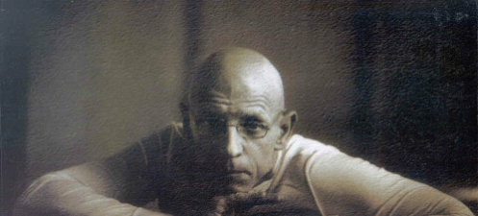
[…] η ζωώδης μεταμόρφωση δεν είναι πια το ορατό σημείο των δυνάμεων της κολάσεως, ούτε το αποτέλεσμα της διαβολικής αλχημείας της αλογίας. Το ζώο μέσα στον άνθρωπο δεν ισοδυναμεί πια με ένδειξη ενός επέκεινα· έχει γίνει η τρέλα του στη φυσική κατάσταση. Το ζωώδες που λυσσομανά μέσα στην τρέλα, αποστερεί τον άνθρωπο από ό,τι το ανθρώπινο υπάρχει εντός του· όχι όμως για να τον παραδώσει σε άλλες δυνάμεις, αλλά μόνο για να τον εγκαταστήσει στον βαθμό μηδέν της ίδιας του της φύσης. Η τρέλα στις έσχατες μορφές της, είναι κατά τον κλασικισμό ο άνθρωπος σε άμεση σχέση με τη ζωώδη φύση του, χωρίς άλλη αναφορά και χωρίς καταφυγή.
Michel Foucault: Ιστορία της τρέλας στην κλασική εποχή, ό.π., σ. 209.

Slide 57
Το θεατρικό bestiarim
Υπό το πρίσμα αυτό το ζώο ενσαρκώνει την παραφορά της τρέλας με
όρους πλέον υλικούς, ρεαλιστικούς, μακριά από υπερβατολογικές
αναφορές. Άρα το ανθρώπινο σώμα που μεταμορφώνεται σε σκύλο
ενδυόμενο το δέρμα του είναι το σώμα που για μια πρώτη ακαριαία στιγμή
φιλοξενεί τη σκοτεινή δύναμη της τρέλας. Από εδώ
και πέρα, από τον κλασματικό χρόνο της
επίσκεψης της τρέλας (που στον
Castellucci αρχίζει με την επίθεση
των λυκόσκυλων), από την
ανάδυση του
ζώου-συμβάντος και
εφεξής το ζώο
εγκαθίσταται μέσα
στον άνθρωπο
και η τρέλα,
όπως σημειώνει
λίγο παρακάτω ο Foucault, βρίσκει την αλήθεια της στο ανθρώπινο σώμα:

Slide 58
Με την περιστολή στο ζωώδες, η τρέλα βρίσκει συγχρόνως την αλήθεια και την ίασή της: όταν ο τρελός έχει γίνει κτήνος, έχει εξαλειφθεί και αυτή η παρουσία του ζώου εντός του ανθρώπου, η οποία δημιουργούσε το σκάνδαλο της τρέλας: όχι επειδή σώπασε το ζώο, αλλά επειδή καταργήθηκε ο ίδιος ο άνθρωπος. […] η τρέλα γιατρεύεται αφού αλλοτριώνεται, γενόμενη κάτι που δεν είναι παρά η αλήθεια της.
Michel Foucault: Ιστορία της τρέλας στην κλασική εποχή, ό.π., σ. 212.

Slide 59
Το θεατρικό bestiarim
Εάν, επομένως, η επίθεση των ζώων σηματοδοτεί την επίσκεψη της τρέλας,
την ανάδυση του ζώου-συμβάντος, η περιένδυση του Castellucci με το
δέρμα του ζώου δεν περιορίζεται απλώς στη ζωομορφική μεταμφίεση του
ανθρώπινου, αλλά προετοιμάζει και τη μετακίνησή του στο ζωώδες, στη
μετατόπισή του στην «κατώτερη» οντολογική στιβάδα, σε έναν χώρο
απρόβλεπτης ελευθερίας, όπου και
ξεσπά η παραφορά.

Slide 60
Β. Τα πέντε ατάιστα ερπετά στο Dragon Heads της Marina Abramović

Slide 61
H σχέση της Abramović με τα ερπετά είναι παλιά. Στις 30 Νοεμβρίου 1978, είχε παρουσιάσει την performance Three στη γκαλερί Harlekin Art στο Wiesbaden, κατά την οποία η ίδια και ο σύντροφός της Ulay σέρνονταν στο πάτωμα κάνοντας ό,τι μπορούσαν προκειμένου να ελκύσουν την προσοχή ενός ευμεγέθη πύθωνα. Η Abramović φοβόταν τα φίδια από τα παιδικά της χρόνια, όταν έκανε βόλτες με τη γιαγιά της στο δάσος. Η παράσταση κράτησε τέσσερις ώρες και δεκαπέντε λεπτά και τερματίστηκε όταν το φίδι αποφάσισε να φύγει. Τρία χρόνια αργότερα, στις 4 Ιουλίου 1981, η Abramović και ο Ulay παρουσίασαν την performance Gold Found by the Artists, στην Art Gallery of New South Wales στο Sydney, με πρωταγωνιστή και πάλι έναν πύθωνα, έναν ταπιτοπύθωνα της Αυστραλίας (diamond python) ονόματι Zen. Επί οκτώ ώρες οι δύο performers κάθονταν ακούνητοι και αμίλητοι σε ένα τραπέζι πάνω στο oποίο βρίσκονταν ο Zen και ένα boomerang, εργαλείο και σύμβολο των Αβοριγίνων της Αυστραλίας.

Slide 62
Η performance Dragon Heads (1990-1994) πραγματοποιήθηκε σε διαφορετικούς χώρους, σε διάρκεια τεσσάρων περίπου ετών, με μικρές μόνο παραλλαγές. Η σέρβα εικαστική καλλιτέχνις διαμορφώνει ένα πεδίο άκρας επικινδυνότητας, ριζικής τρωτότητας του ανθρώπινου σώματος έναντι ενός προπατορικού εχθρού, αλλά και βαθιάς εμπιστοσύνης απέναντί του. Ένας βόας συσφιγκτήρας και τέσσερις πύθωνες, μήκους τριών έως τεσσερισήμισι μέτρων και νηστικοί για δύο εβδομάδες πριν από την παράσταση, αφήνονται ελεύθεροι να κουλουριαστούν γύρω από το σώμα της. Το γυναικείο σώμα περιβάλλεται από παγοκολόνες, οι οποίες διαμορφώνουν την κατάλληλη θερμοκρασία για τα ερπετά, έτσι ώστε η μόνη πηγή θερμότητας να εντοπίζεται στο σώμα της performer και να τα αποτρέπει από το να εξέλθουν της σκηνής και να κατευθυνθούν προς τους θεατές.

Slide 63
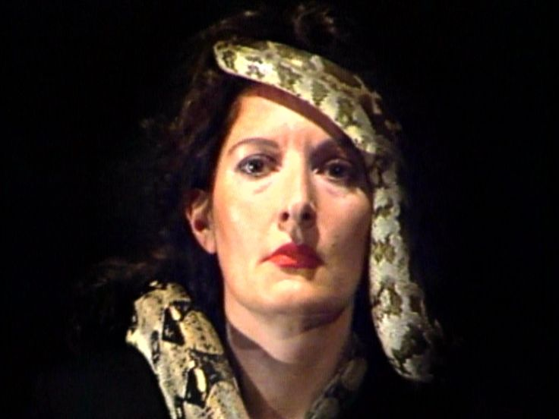
Το θεατρικό bestiarim
Στόχος της Abramović ήταν να δημιουργήσει «ενεργειακά μονοπάτια» πάνω στο σώμα
της, τα οποία θα καθοδηγούσαν τρόπον τινά τις κινήσεις των ερπετών. Η άποψη ότι τα
φίδια ελκύονται από την ενέργεια
του πλανήτη, οπουδήποτε και
αν τοποθετηθούν και η αίσθηση
ότι το μεγάλο Σινικό Τείχος
(το οποίο η καλλιτέχνις διέσχισε
από τη μία άκρη ως το κέντρο του
για να συναντηθεί εκεί για τελευταία
φορά με τον έως τότε σύντροφό
της Ulay) έμοιαζε από ψηλά σαν
ένας τεράστιος δράκος, ήταν
οι αφορμές για τη σύλληψη
αυτής της performance-
πειράματος, κατά την οποία το
γυναικείο σώμα αποτελεί
τη συμπυκνωμένη
εκδοχή του πλανήτη,
ένα είδος μικρόκοσμου
με τα θερμά και τα
λιγότερο θερμά σημεία
του, ανάμεσα στα οποία κινούνται ο βόας και οι πύθωνες.

Slide 64
Στην παράσταση αυτή υπάρχει μια συμπύκνωση όλου του έργου της καλλιτέχνιδος, το οποίο εκτυλίσσεται μεταξύ ακραίων πράξεων υψηλής επικινδυνότητας και επίμονων αναζητήσεων μιας συναισθηματικής και πνευματικής μεταμόρφωσης. Το σώμα μετατρέπεται σε κυρίαρχο φορέα του παραστασιακού γεγονότος, καθώς γίνεται «η επιφάνεια όπου εγγράφεται όλη η παράσταση, παράσταση απόλυτα μοναδική […[ που επιδεικνύει τον εφήμερο χαρακτήρα της». Όπως συμβαίνει συχνά στις παραστάσεις της, έτσι και εδώ, τα όρια του φόβου, του πόνου, της εξάντλησης και του κινδύνου, τα όρια δηλαδή μετά τα οποία μπορεί να αναδυθεί η δυνατότητα του αδυνάτου και η κλασματικότητα του συμβάντος, αποτελούν ανοικτές προκλήσεις υπέρβασης του δεδομένου, του προγραμματισμένου και του προβλέψιμου. Οι γραμμές θερμότητας και ενέργειας, όπως και οι παγοκολόνες, αποτελούν τα μόνα οιονεί σταθερά σημεία αναφοράς που επιτρέπουν μια «κανονική» συμπεριφορά των πυθώνων.

Slide 65
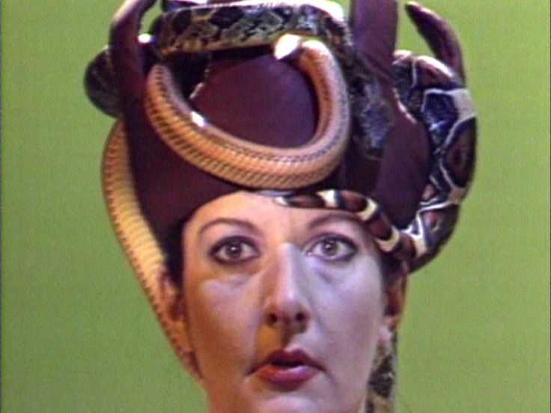
Εντούτοις τίποτα δεν είναι εγγυημένο, ο κίνδυνος
καραδοκεί ανά πάσα στιγμή τόσο για την performer
όσο και για το κοινό. Κανείς δεν εξασφαλίζει εδώ την
κανονικότητα της κίνησης των φιδιών, τίποτα δεν μπορεί
να σταθμίσει με ακρίβεια της γραμμές θερμότητας και
ενέργειας στο ανθρώπινο σώμα, πολλώ δε μάλλον όταν
αυτό τελεί σε άμεσο μεγάλο κίνδυνο. Οι σαμάνες, οι
θιβετιανοί μοναχοί, οι άνθρωποι γενικά του ισχυρού
διαλογισμού, της βαθιάς ψυχικής εξόρυξης και της υπερβατικής δύναμης, οι στυλίτες και
οι ασκητές είναι αυτοί που μπορούν να επιδείξουν παρόμοια αντοχή, συγκέντρωση στον
στόχο και την αυτοσυγκέντρωση, να στηριχθούν σε μια ολική αντίληψη των παραμέτρων
μιας κατάστασης, στον πλήρη αυτοέλεγχο, σε μια αδάμαστη θέληση, για να
αντιμετωπίσουν νοητικά και σωματικά εμπόδια τέτοιου είδους και η Abramović διαθέτει
σαφώς πολλά από τα χαρακτηριστικά αυτά.

Slide 66
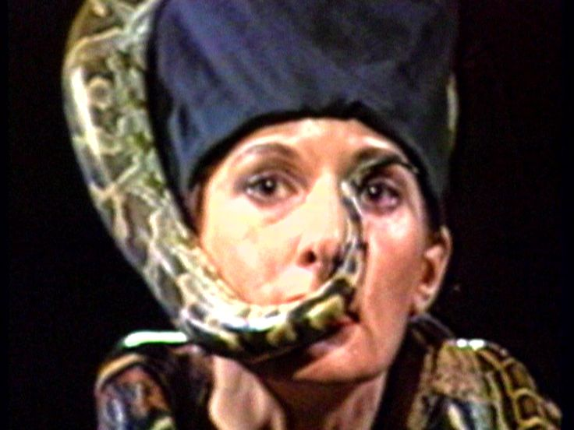
Παραταύτα, ούτε στην περίπτωση αυτή μπορούμε να
ισχυριστούμε ότι η παράσταση στερείται ενός ελάχιστου
κειμένου. Θα έλεγα μάλιστα ότι όλος αυτός ο ψυχικός και
πνευματικός εξοπλισμός της καλλιτέχνιδος μαρτυρούν
ένα βαθύ στρώμα γνώσεων και εμπειριών, νοητικών και
σωματικών ικανοτήτων που αντλείται από θρησκευτικές
και πολιτισμικές παραδόσεις και από σκληρή δουλειά.
Τα φίδια άλλωστε φέρουν στη σκηνή ένα βαρύ συμβολικό
φορτίο που παραπέμπει σε ποικίλες θεολογικές πηγές (από τον βιβλικό όφη των
πρωτοπλάστων έως τον ουροβόρο όφη σε πλείστες κοσμογονικές αναπαραστάσεις),
σε μυθολογικές, παραμυθικές και λογοτεχνικές απεικονίσεις του οικείου εχθρού, του
στοιχειού που θεμελιώνει τον οίκο, της ωμής αλλά και σοφής δύναμης, που μπορεί να
είναι φιλική και εχθρική συνάμα, όπως οι δράκοντες κ.ά.

Slide 67
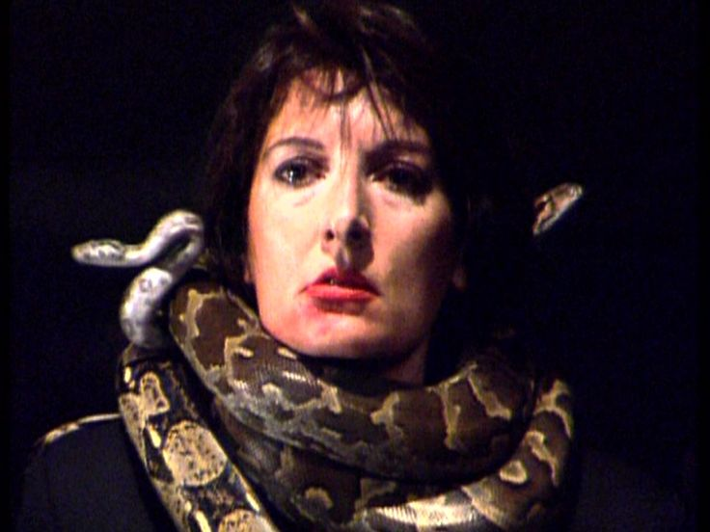
Ο φόβος και η γοητεία, η έντονη απώθηση και η υπόγεια
έλξη μετατρέπουν την performer σε έναν ιδιαίτερο
γητευτή φιδιών: γητεύει τα φίδια να «οργώσουν» το σώμα
της, να το διατρέξουν, να το ανακαλύψουν, με μια ειδική
έννοια να το γονιμοποιήσουν, όπως ο κίνδυνος του ριζικά
άλλου γονιμοποιεί την ψυχή, και από την άλλη μεριά
γητεύει τον εαυτό της στον κίνδυνο που έρχεται από
αλλού, από τον άλλον, τον επικίνδυνο ξένο, που όμως
βρίσκεται πάντα τόσο κοντά μας, κάτω από τα πόδια μας, κάτω από το έδαφος που
πατούμε, στα μύχια της γης, στα θεμέλια των κτισμάτων μας, στα υπόγεια της λογικής και
εμπειρικής μας ύπαρξης και δεν τον βλέπουμε παρά σπάνια, σε ορισμένες στιγμές
κλονισμού, ταραχής, απόλυτου αιφνιδιασμού.

Slide 68
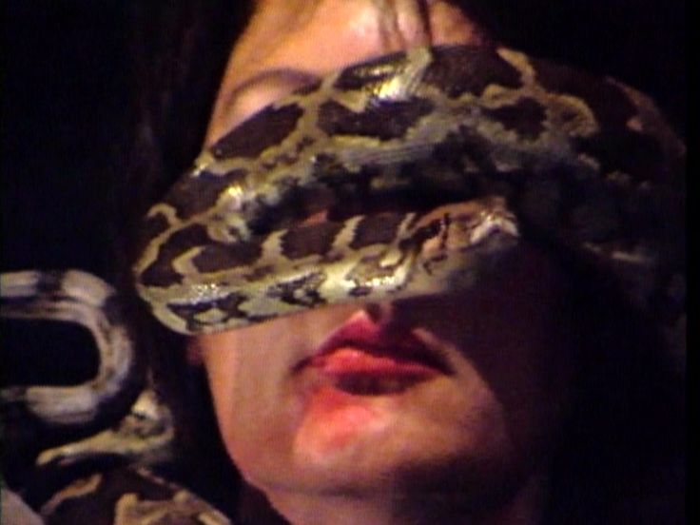
Στη δεύτερη εκδοχή της performance (Dragon Head No 2) η φωνή της Abramović, που ακούγεται σε έναν υπνωτικό ρυθμό, καλεί τα ερπετά να ακολουθήσουν το δέρμα της, που είναι και το δέρμα της γης, να ακολουθήσουν τις πηγές της ενέργειάς της. Η γυναίκα-γη, το δέρμα-έδαφος, η γυναικεία γη, η πνευματοποιημένη ύλη καλούν το ζώο-συμβάν, γητεύουν το πιο σκοτεινό ίσως ζώο να εμφανιστεί και να αναζητήσει πάνω στο ανθρώπινο ζώο αυτό που κρύβεται στα έγκατα της γης: την ενέργεια, την πηγή της ζωής, τη μυστική δύναμη που μετατρέπει την ύλη σε πνεύμα και ζωή.

Slide 69
Ίσως θα μπορούσαμε να ακολουθήσουμε έναν πιο μακρινό δρόμο και να «διαβάσουμε» τo Dragon Heads μέσα από την Evolution créatrice του Henri Bergson και να δούμε τα φοβερά φίδια της σκηνής ως μια ζωομορφική εικόνα της élan vital που διαπερνά τα όντα, από την ανόργανη πέτρα έως το ανθρώπινο σώμα, με την προϋπόθεση όμως ότι η εξελικτική πορεία της ζωτικής ορμής δεν καταργεί την εκάστοτε στιγμή, αλλά αντιθέτως αναδεικνύει το παρόν, την παροντική στιγμή ως στιγμή του απρόβλεπτου, ως πρόκληση να βιώσουμε την αβεβαιότητα. Τα ελάχιστα αφετηριακά κείμενα και αυτής της παράστασης είναι ποικίλα και ενδιαφέροντα, όλα όμως αφήνουν ανοικτή τη δυνατότητα του αδυνάτου, τη δυνατότητα να επέλθει το πεινασμένο ζώο-συμβάν πάνω στο σώμα μας ή μέσα σε αυτό. Όπως και ο Castellucci, έτσι και η Abramović στέκεται, πιο επικίνδυνα η δεύτερη, στο όριο της δυνατότητας αυτής, εκτεθειμένη στο ζώο-συμβάν, γοητευμένη από αυτό.

Slide 70
Γ. Πώς «μου αρέσει η Αμερική»; Το εγκλεισμένο κογιότ του Joseph Beuys

Slide 71
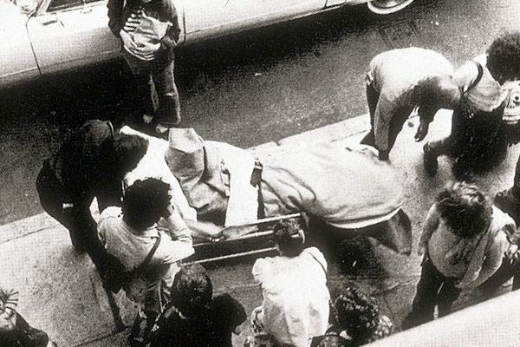
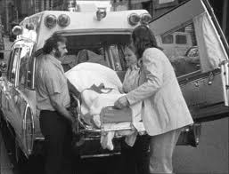
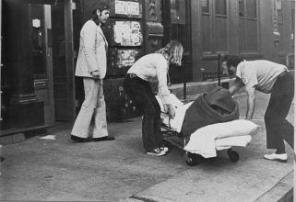
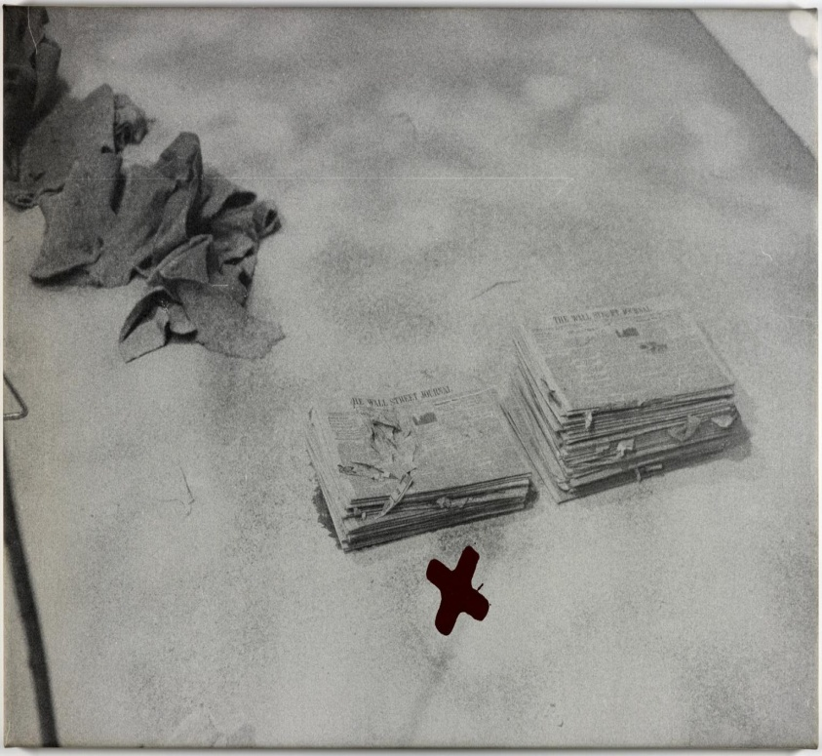
Το θεατρικό bestiarim

Slide 72
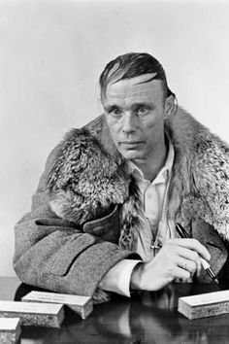
Το θεατρικό bestiarim
Και τα δύο προηγούμενα παραδείγματα έχουν κοινό χαρακτηριστικό τους τη βραχεία διάρκεια.
Υψηλός κίνδυνος σε σύντομο χρονικό διάστημα, σαν ένα ηλεκτροσόκ που σε διαπερνά ακαριαία.
Το τρίτο παράδειγμα που αντλούμε από την περιβόητη performance I like America and America
likes me του Joseph Beuys διατηρεί
την επικινδυνότητα υψηλή, αλλά
αυξάνει συνάμα και τη διάρκειά της.
Είναι ο κίνδυνος επί μακρόν,
άρα μεγαλύτερος κίνδυνος.

Slide 73
Το θεατρικό bestiarim
Στο δεύτερο ταξίδι του στις Η.Π.Α. (και στην πρώτη του performance) ο Beuys ήθελε να
απομονώσει τον εαυτό του από τη Νέα Υόρκη και από όλο τον αμερικανικό πολιτισμό και να
κρατήσει από αυτόν μόνο ένα ζωντανό στοιχείο του, το κογιότ, με το οποίο θα ζούσε σε έναν χώρο
που του προσέφερε η René Block Gallery, για οκτώ ώρες επί τρεις ημέρες. Για να πετύχει το
στόχο του, δεν εγκατέλειψε καθόλου
τη γκαλερί στις πέντε ημέρες που
παρέμεινε στη Νέα Υόρκη.
Όπως και η Abramović, έτσι και ο
Beuys επεδίωξε έναν «διάλογο ενέργειας»
με το ανήμερο ζώο (ονόματι
Little John), αυτή τη
φορά όχι χωρίς
πολιτικές
προεκτάσεις.

Slide 74
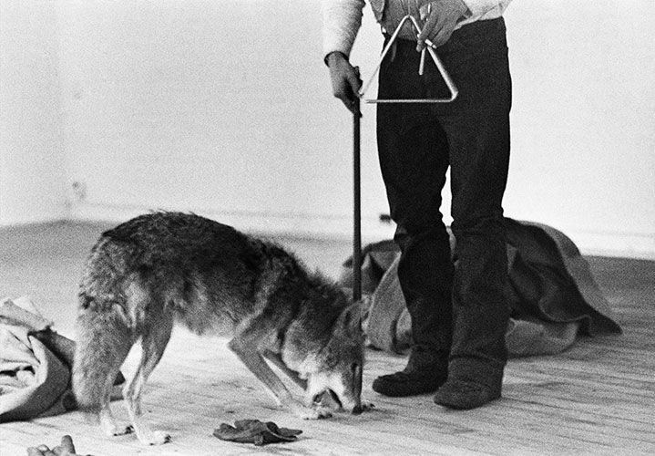
Το θεατρικό bestiarim
Ανάμεσα στα αντικείμενα που τον συνόδευαν στη
συγκατοίκησή του με το κογιότ υπήρχαν δύο ρολά
τσόχα, με τα οποία τύλιγε συχνά το σώμα του και
έφτιαχνε μια στοίβα μέσα στην οποία τοποθετούσε
έναν φακό που φώτιζε προς τους θεατές. Υπήρχε
επιπλέον ένα ζευγάρι γάντια ζωγραφισμένα με καφέ
χρώμα, που έριχνε στο κογιότ για να παίξει.

Slide 75
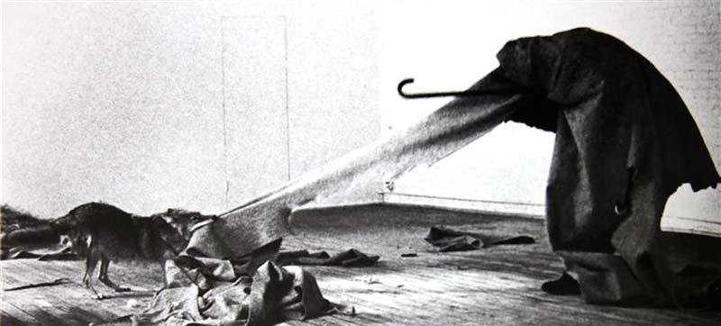
Το θεατρικό bestiarim
Εδώ έχει προταθεί από τον Steve Baker ουσιαστικά μια μετωνυμία των ανθρώπινων χεριών ως του
μη ζωικού στοιχείου που δινόταν στο μη ανθρώπινο ζώο, μετωνυμία επίσης της ανθρώπινης
δημιουργικής ικανότητας, της αποτυπωμένης στα ζωγραφισμένα γάντια
(τα χέρια που μπορούν να ζωγραφίζουν γάντια και να δημιουργούν
τέχνη), που δίνονταν ως δώρο, άρα και της ικανότητας του δωρίζειν
σε αντίθεση, σε χαϊντεγγεριανή αντίθεση, προς την ελλιπή ζωική
ικανότητα του αδράττειν μόνο. Η ερμηνεία όμως αυτή
νομίζω ότι υπερτονίζει τη σημασία των χαϊντεγγεριανών
θέσεων ως προς τη σχέση του performer με το κογιότ,
καθώς εστιάζει περισσότερο στη χειρονομία του Beuys,
αφήνοντας στην άκρη την παρουσία του μη ανθρώπινου
ζώου, καθώς δηλαδή εστιάζει στην «ηγεμονική»
κίνηση ενός καλλιτεχνικού δώρου από τον άνθρωπο
προς το ζώο, το οποίο όμως δεν μπορεί να «λάβει»,
να δεχθεί ως δώρο, αφού είναι «κλεισμένο» σε «αυτό που είναι».

Slide 76
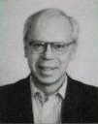
“H χαϊντεγγεριανή φαινομενολογία της ζωικότητας μάς μαθαίνει περισσότερα για τον άνθρωπο παρά για το ζώο! Θα επρόκειτο μάλλον για έναν εξορκισμό, για μια απομυθοποίηση του “δεσμού” με τη φύση. Ο Heidegger θέλει να δείξει το ανέφικτο μιας πρωταρχικής και ιδρυτικής εμπλοκής ή μιας επιπλοκής του εδωνά-είναι (Dasein) του ανθρώπου στον χώρο του έμβιου όντος, να καταστρέψει την ιδέα μιας ζωικής συγγένειας, να αποκλείσει τον μύθο της φυσικής τελειότητας, τον τόσο επίμονο από τον Rousseau έως τον Bergson. Το ένστικτο όχι μόνο δεν είναι ανώτερο της διάνοιας, αλλά είναι και πολύ κατώτερο της απλής κατανόησης του είναι. Ωστόσο, στο τέλος των αναλύσεών του, το μυστήριο της φύσης παραμένει. Michel Haar: Le chant de la terre. Heidegger et les assises de l’histoire de l’être, L’Herne, Paris 1985, σσ. 70-71.

Slide 77
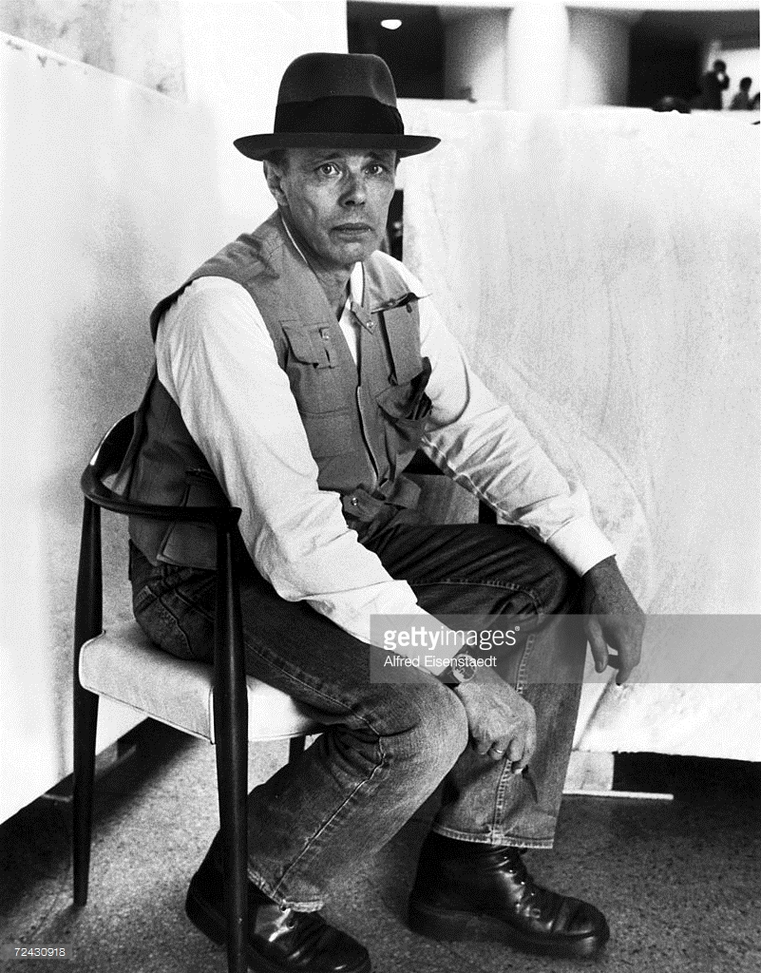
Το θεατρικό bestiarim
Μια τέτοια οπτική όμως απέχει πολύ
από την επιδίωξη του Beuys να ρίξει
γέφυρες ανάμεσα στη ζωικότητα και την
ανθρωπινότητα, να διανοίξει έναν
ενδιάμεσο χώρο όπου μπορούν να
συναντηθούν και να συμφιλιωθούν
ανθρώπινα και μη ανθρώπινα ζώα.

Slide 78
Μεταξύ των αντικειμένων της παράστασης περιλαμβάνονταν ακόμα ένα μπαστούνι, λίγο άχυρο και πενήντα αντίτυπα της Wall Street Journal, τα οποία ανανεώνονταν κάθε ημέρα με την καινούργια έκδοση. Αυτά τα αντίτυπα το κογιότ έσκιζε και σε αυτά «έμαθε» να ουρεί. Θα πρέπει βεβαίως να σταθούμε λίγο σε αυτήν την επιλογή της εφημερίδας και να θυμηθούμε τον τίτλο: «I like America…». Με ποια έννοια «μου αρέσει» η Αμερική και για ποια Αμερική πρόκειται; Σίγουρα δεν πρόκειται για την Αμερική του 1974, εάν κρίνουμε από το γεγονός ότι ο Beuys μόλις κατέβηκε από το αεροπλάνο στον αερολιμένα του JFK μεταφέρθηκε απ’ ευθείας στη γκαλερί (και όπως είπαμε δεν βγήκε ούτε λεπτό από αυτήν) με ένα ασθενοφόρο τυλιγμένος σε τσόχα. Καμία επαφή λοιπόν με το περιβάλλον υποδοχής.

Slide 79
Αν και είχε δεχθεί την επίσημη πρόσκληση της René Block Gallery, ο Beuys δεν ήρθε ως προσκεκλημένος. Αν και διάσημος στον ακαδημαϊκό και καλλιτεχνικό χώρο της Ευρώπης και της Αμερικής, δεν ήρθε φορώντας το διάδημα της διασημότητάς του αλλά μια τσόχα ώστε να μην φαίνεται καθόλου.
Μεταφέρθηκε δε στη γκαλερί όχι με κάποια άνετη λιμουζίνα αλλά με ένα ασθενοφόρο, όπως θα μπορούσε να συμβεί με κάθε τυχόντα νεοϋορκέζο. Άσημος, επομένως, άγνωστος μεταξύ αγνώστων, ξένος, καθόλου επικοινωνιακός, καθόλου φωτισμένος από τους προβολείς της υψηλής πρωτοποριακής τέχνης, όπως συνέβαινε με άλλους καλλιτέχνες και κοινωνικά είδωλα του πενταγράμμου (θυμηθείτε τι είχε συμβεί με την άφιξη των Beatles ή των Rolling Stones), o Beuys έρχεται ως οιονεί «αντι-αποικιοκράτης», σεμνός, διακριτικός, σχεδόν κρυμμένος από τα media, χωρίς έπαρση και φωτοστέφανα, σαν να αγνοεί, σαν να παραβλέπει, θα έλεγα, επιδεικτικά το διάσημο αεροδρόμιο και την κοσμοπολίτικη πρωτεύουσα της παγκόσμιας τέχνης, του παγκόσμιου εμπορίου, της παγκόσμιας οικονομίας.
Σαν να αποστρέφει το βλέμμα από όλα αυτά και χωρίς να πατάει καν το πόδι του στο έδαφος. Έρχεται και φεύγει κλινήρης, περίπου ως ασθενής του δυτικού πολιτισμού. Δεν χρειάζεται μεγαλύτερη επιμονή για να καταλάβουμε ότι η παράσταση, η πλαισιωμένη δράση του, άρχισε ήδη από την αποβίβασή του από το αεροπλάνο και ότι δεν ολοκληρώθηκε στην γκαλερί αλλά στο ίδιο το αεροπλάνο που τον μετέφερε πίσω στη Γερμανία.

Slide 80
«I like America…». Η φράση αυτή αντηχεί τώρα κάπως περίεργα, τόσο ως προς το ρήμα της όσο και ως προς το αντικείμενό του. Υπάρχει ένας ειρωνικός τόνος, ένα κενό διπλού νοήματος που δεν θα καλυφθεί εάν δεν συνυπολογίσουμε το κογιότ. Ο Beuys θα επιλέξει να συγκατοικήσει με το ζώο-σύμβολο της παλιάς, αυθεντικής, «άγριας» Αμερικής, που συνέδεε επί αιώνες τους γηγενείς πληθυσμούς με την άδηλη φύση, με το άδηλο νόημα του φαινομένου της ζωής. Αυτό το άδηλο δηλώθηκε ρητά και κατηγορηματικά, εκδιώχθηκε και πολεμήθηκε σφοδρά πρώτα από την αποικιοκρατία, στη συνέχεια από τη «δημοκρατία» (ρεπουμπλικανική ή άλλη) και τέλος (και πιο ολοκληρωτικά) από τον καπιταλισμό. Ο Beuys διατρέχει νοερά όλη αυτήν την πορεία εκφυλισμού και καταστροφής ενός πολιτισμού. Γι’ αυτό και το κογιότ δεν προσφέρει μόνο το κέντρο ενός επιτελεστικού πλαισίου αλλά συνάμα ενεργοποιεί μια μυθολογική σκέψη και μια καίρια (για την εποχή του ’70 αλλά και για τη δική μας εποχή) πολιτική θέση.

Slide 81
Για τους ινδιάνικους πληθυσμούς της Βορείου Αμερικής το κογιότ δεν ήταν ένα απλό ζώο αλλά μια θεότητα εγχρονισμένη, εντοπισμένη και ενσαρκωμένη σε μια ζωομορφική οντότητα. Επρόκειτο μάλιστα για μια από τις πλέον ισχυρές θεότητες, καθώς συμβόλιζε τη δύναμη της μεταμόρφωσης του πνεύματος σε ύλη και της ύλης σε πνεύμα. Ως εκ τούτου, μπορούσε να διαπεράσει την ύλη ή να καταλάβει όλες τις ομιλούμενες γλώσσες. Ετίθετο δηλαδή πέρα και πάνω από όλους τους πολιτισμικούς κώδικες και τους φυσικούς νόμους. Ο θυμός του σήμαινε μεγάλο κακό για τις ανθρώπινες κοινότητες, ενώ ο κατευνασμός του ήταν η τελετουργική αφετηρία για την ίαση ασθενειών. Οι σαμάνοι της φυλής των Ναβάχο το σέβονταν απόλυτα και φορούσαν τη μάσκα του όταν ήθελαν να θεραπεύσουν έναν ασθενή.

Slide 82
Ο οιονεί ασθενής Beuys, λοιπόν, μπορεί να επικαλείται την υπερβατική δύναμη του ζώου για τον δικό του εξαγνισμό αλλά και για την εξιλέωσή του απέναντι σε μια θεότητα που κυριολεκτικά κατακρεουργήθηκε. Η performance, υπό το πρίσμα αυτό, θα μπορούσε να εκληφθεί ως μια τελετουργία συμφιλίωσης ενός «δυτικού» ανθρώπου με την εξορισμένη θεότητα αλλά και ως μια τελετή εξιλέωσης απέναντι σε μια συνομοταξία ζώων και, μέσω αυτών, σε έναν ολόκληρο γηγενή ανθρώπινο πληθυσμό που υπέστη έναν απηνή διωγμό από τους πολιτισμένους αποικιοκράτες, ρεπουμπλικάνους, δημοκράτες και καπιταλιστές. Στη δεύτερη περίπτωση, συναντούμε την πολιτική σκέψη του Beuys, κατά την οποία η τέχνη μπορεί να αναλάβει το έργο που δεν κατάφερε η πολιτική να φέρει εις πέρας, να απελευθερώσει τις δημιουργικές δυνάμεις των ανθρώπων και να τις στρέψει προς μια κοινωνία που αρθρώνεται ως έργο τέχνης και που έχει ως θεμέλιους λίθους την ελευθερία, τη δημοκρατία και τον σοσιαλισμό.

Slide 83
Το θεατρικό bestiarim
«Μόνο υπό την προϋπόθεση μιας ριζικής διάνοιξης των ορισμών θα καταστεί δυνατή για την τέχνη
και τις σχετικές με αυτήν δραστηριότητες η παροχή αποδείξεων ότι η τέχνη είναι τώρα η μοναδική
εξελικτική και επαναστατική δύναμη. Μόνο η τέχνη είναι ικανή να αποδιαρθρώσει τα καταπιεστικά
αποτελέσματα ενός γεροντικού κοινωνικού συστήματος, που συνεχίζει να παραπαίει στο μεταίχμιο
του θανάτου: να αποδιαρθρώσει προκειμένου να αρθρώσει ΕΝΑΝ
ΚΟΙΝΩΝΙΚΟ ΟΡΓΑΝΙΣΜΟ ΩΣ ΕΡΓΟ ΤΕΧΝΗΣ. […]
ΚΑΘΕ ΑΝΘΡΩΠΙΝΟ ΟΝ ΕΙΝΑΙ ΕΝΑΣ
ΚΑΛΛΙΤΕΧΝΗΣ ο οποίος – στην κατάσταση
ελευθερίας του – από την κατάσταση
ελευθερίας που βιώνει ­από
πρώτο χέρι – μαθαίνει
να ορίζει τις άλλες
θέσεις του
ΟΛΙΚΟΥ
ΕΡΓΟΥ
ΤΕΧΝΗΣ
ΤΗΣ ΜΕΛΛΟΝΤΙΚΗΣ ΚΟΙΝΩΝΙΚΗΣ ΤΑΞΗΣ.”
Παρατίθεται από την Caroline Tisdall: Art into Society, Society into Art,
ICA, London 1974, σ. 48.

Slide 84
Το θεατρικό bestiarim
Πρόκειται για το μεταρομαντικό όραμα του πολίτη-καλλιτέχνη που μεταθέτει τα όρια της τέχνης
πέραν των κοινωνικών συστημάτων και το βαγκνερικό όραμα του κοινωνικού Gesamtkunstwerk,
κατά τα οποία η τέχνη (η performance, το fluxus, η κοινωνική γλυπτική) μπορεί να διανοίξει τον
δρόμο ώστε κάθε άνθρωπος να είναι καλλιτέχνης του ατομικού και συλλογικού του βίου, να
ανακαλύψει τη δημιουργικότητα στην
καθημερινή ζωή του και όλη η κοινωνία
να μετουσιωθεί σε ένα έργο τέχνης.

Slide 85
Η μυθολογική σκέψη του καλλιτέχνη καταλήγει στην πολιτική σκέψη, ενώ οι πολιτικές του θέσεις προϋποθέτουν την υπερβατικότητα των μυθολογικών και θεολογικών αναφορών. Το σύμπλεγμα αυτό προσφέρει και πάλι στην παράσταση ένα ισχυρό ελάχιστο κείμενο, που μόνο ελάχιστο δεν μπορεί να θεωρηθεί (άλλωστε θα αρκούσε μόνο η παρουσία των αντιτύπων της Wall Street Journal), και μια αυστηρή πλαισίωση που ελάχιστα περιθώρια αφήνει στο συμβάν να επέλθει. Οι τακτικές κινήσεις εξοικείωσης του performer, τα αντικείμενα που μπορούσε να χειριστεί εύκολα το κογιότ και να τα συνηθίσει (το σανό, το ξύλινο μπαστούνι, η γούνα λαγού στο τσόχινο πανωφόρι), η επαναληπτικότητα των ήχων (του μεταλλικού τριγώνου που είχε κρεμασμένο πάνω του ο Beuys ή ο ήχος από τουρμπίνες, σε μια εναλλαγή οικείου και ξένου, φυσικού και τεχνολογικού ήχου) το συρματόπλεγμα που κρατούσε τους θεατές σε απόσταση, όλα αυτά προδίδουν ένα σχεδιασμένο πλάνο δράσης, μια στρατηγική προσέγγισης του ανήμερου ζώου και μερικής εξοικείωσης μαζί του.

Slide 86
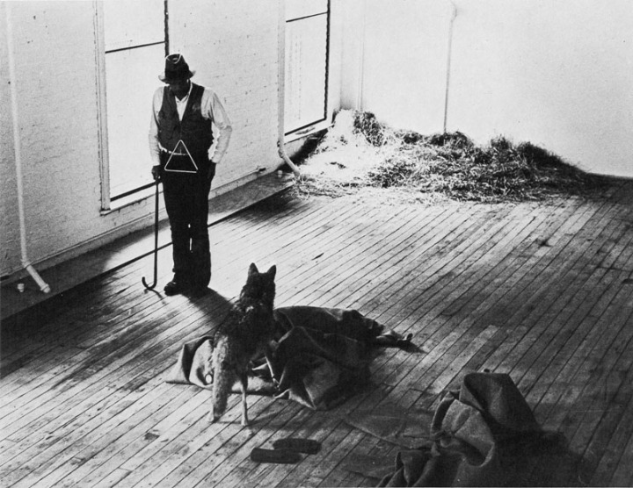
Το θεατρικό bestiarim
Διακρίνεται ένα αυτοσχεδιαστικό στοιχείο στη διάδραση των δύο performers (ανθρώπινου και μη
ανθρώπινου) μέρα με την μέρα και βεβαίως δεν παύει να παραμονεύει πάντα ο κίνδυνος. Παρά τα
ενεργειακά πεδία που ήθελε να «ζωντανεύσει» ο Beuys, παρά τις τεχνικές του σαμανισμού που
ακολούθησε προκειμένου να ξυπνήσει τις δυνάμεις της μεταμόρφωσης και της μετουσίωσης
(απαρχή για την έλευση ενός συμβάντος, μεσιανικότητα χωρίς μεσιανισμό που αναφέρει
ο Derrida),
το «άγριο», όπως και αν
το εκλάβουμε,
δεν μπορεί εύκολα
να εξημερωθεί.

Slide 87
Εδώ μάλιστα βρίσκεται και μια ενδιαφέρουσα αντίθεση, που προκύπτει από τις παραμέτρους της ίδιας της παράστασης, μια σχέση αντιστρόφως ανάλογη μεταξύ της προσπάθειας του performer να μετατραπεί σε σαμάνο και να συνθέσει σε μια ενότητα υλικές και πνευματικές δυνάμεις και της «αγριότητας» του κογιότ: όσο η πρώτη αποτυγχάνει, τόσο παραμονεύει η δεύτερη, άρα όσο ακυρώνεται η εμφάνιση του συμβάντος στη μία τόσο παρατείνεται η δυνατότητα της άλλης. Μπορεί κάποιος να πιστεύει ή να μην πιστεύει στην επιρροή της σαμανιστικής τελετής, στη δυνατότητα κατάληψης του σώματος από μυστικές και υπερβατικές δυνάμεις, από ένα είδος ένθεης μανίας που δεν ανάγεται σε ψυχολογικούς ή βιοχημικούς όρους, άρα μπορεί να αμφισβητεί τις τεχνικές και τους ισχυρισμούς του Beuys, δύσκολα όμως μπορεί να αμφισβητήσει χωρίς ερείσματα τις προθέσεις και την ειλικρίνειά του.

Slide 88
Το θεατρικό bestiarim
Έτσι, ακόμα και αν διατηρήσουμε έντονες αμφιβολίες για το αν όντως έλαβε χώρα ένα συμβάν
μεταμόρφωσης ή μετουσίωσης στη νεοϋορκέζικη γκαλερί τον Μάιο του 1974, ακόμα και
αν θεωρήσουμε ότι αυτό που έχει μείνει στην μνήμη από την performance σήμερα δεν είναι
η προσπάθεια εξιλέωσης και η επούλωση του ιστορικού τραύματος, αλλά απλώς η
συνάντηση του performer με το άγριο ζώο, δεν μπορούμε να αποκλείσουμε ρητά την
πιθανότητα του συμβάντος κάποια στιγμή που το βλέμμα του Beuys συνάντησε εκείνο
του κογιότ, κάποια στιγμή
που το κογιότ δεν
λειτουργεί απλώς
ως σημείο, αλλά
και ως επιθυμία,
δεν μπορούμε
να
αποκλείσουμε
ούτε εδώ
την πιθανότητα
του
ζώου-συμβάντος.

Slide 89
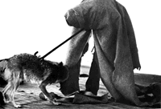
Το θεατρικό bestiarim

Slide 90
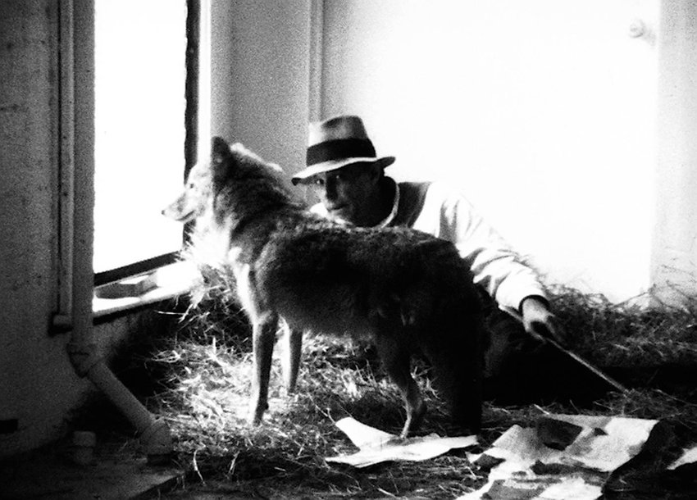
Το θεατρικό bestiarim

